Slide 1
Kelompok 3 - Minify
Anggota Kelompok:
Kevin Adhi D S - 535200050
Stephen Adhikurnia - 535200056
Richard Stephen - 53520058
Wendy Bunandi - 535200066
Hongi Nagaputra - 535200082

Slide 2
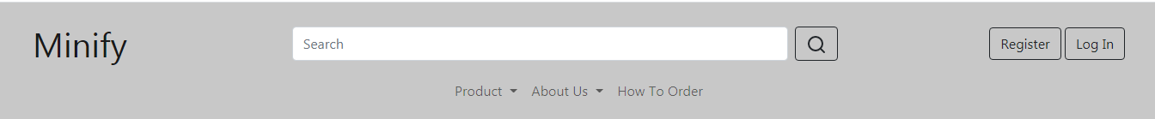
Header
Brand
Search Bar
Account Section
Navigation Menu
Brand Minify
Jika di klik akan diarahkan ke home page
Search bar (belum dapat digunakan)
Untuk mencari produk/kategori/page
Account Menu
Untuk menampilkan menu yang dapat diakses berdasarkan akun yang digunakan
Navigation Bar
Menu navigasi untuk mengarahkan pengguna ke page-page dari web

Slide 3
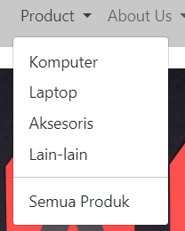
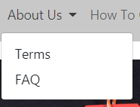
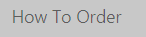
Navigation menu
Product
About Us
How to Order

Slide 4
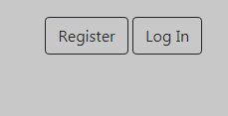
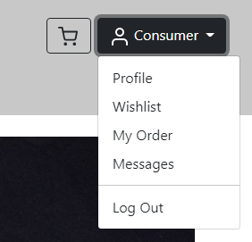
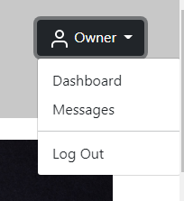
Account Menu
Belum Login
Login sebagai customer
Login sebagai customer

Slide 5
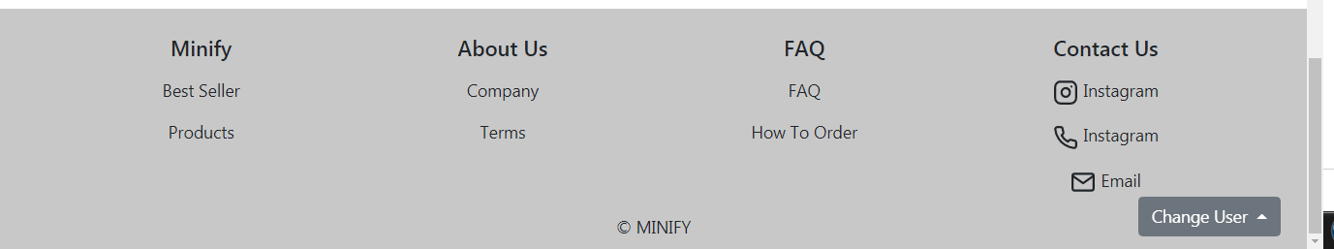
Footer
Berisi link-link ke page-page dari web dan juga link social media Minify

Slide 6
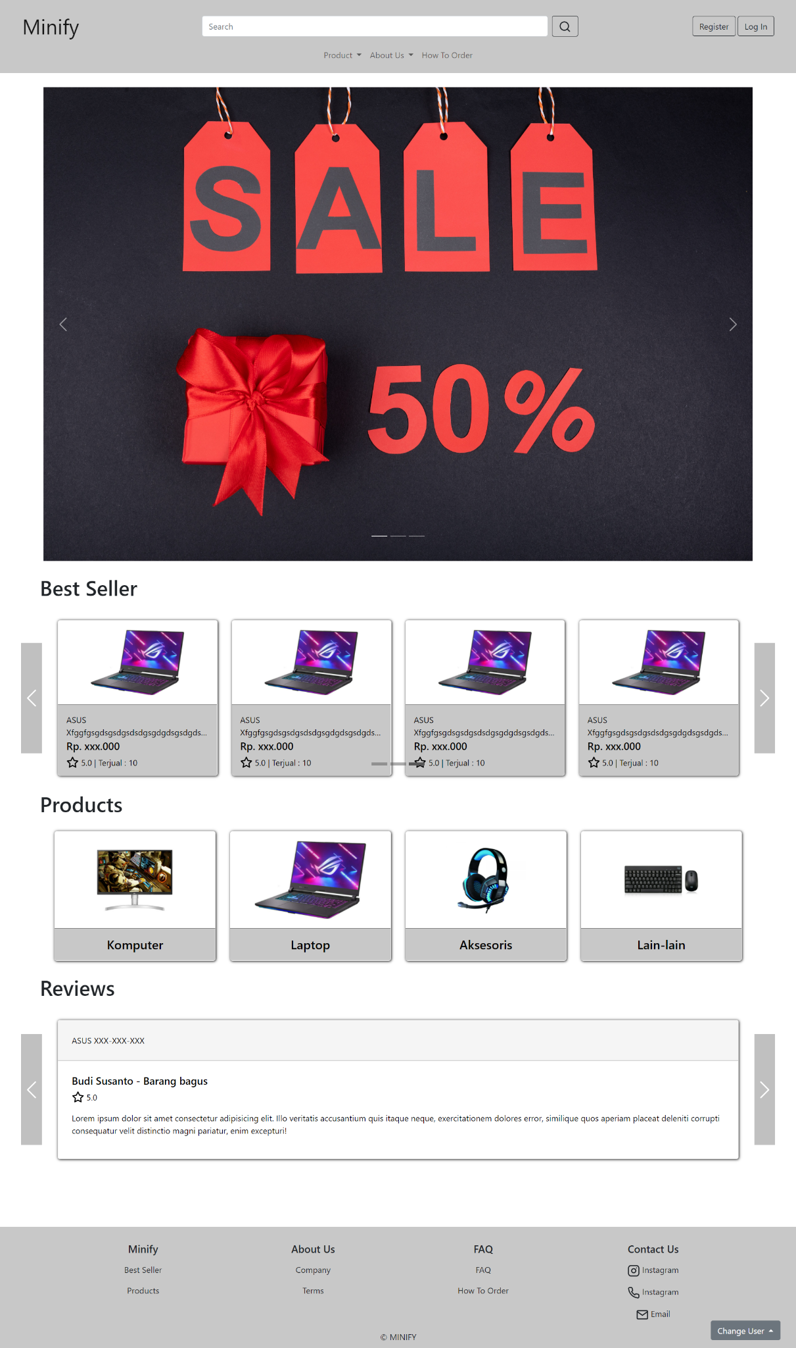
Header
Home Page
Carousel/Slide Show
Carousel/Slide Show
Menampilkan gambar-gambar seperti banner promo/diskon, produk new arrival, dll.
Kolom Best Seller
Menampilkan produk-produk terlaris dari Minify
Kolom Products
Menampilkan kategori-kategori produk yang ada di Minify
Kolom Review
Menampilkan review-review baik dari customer yang sudah membeli produk dari Minify
Best Seller
Products
Review
Footer

Slide 7
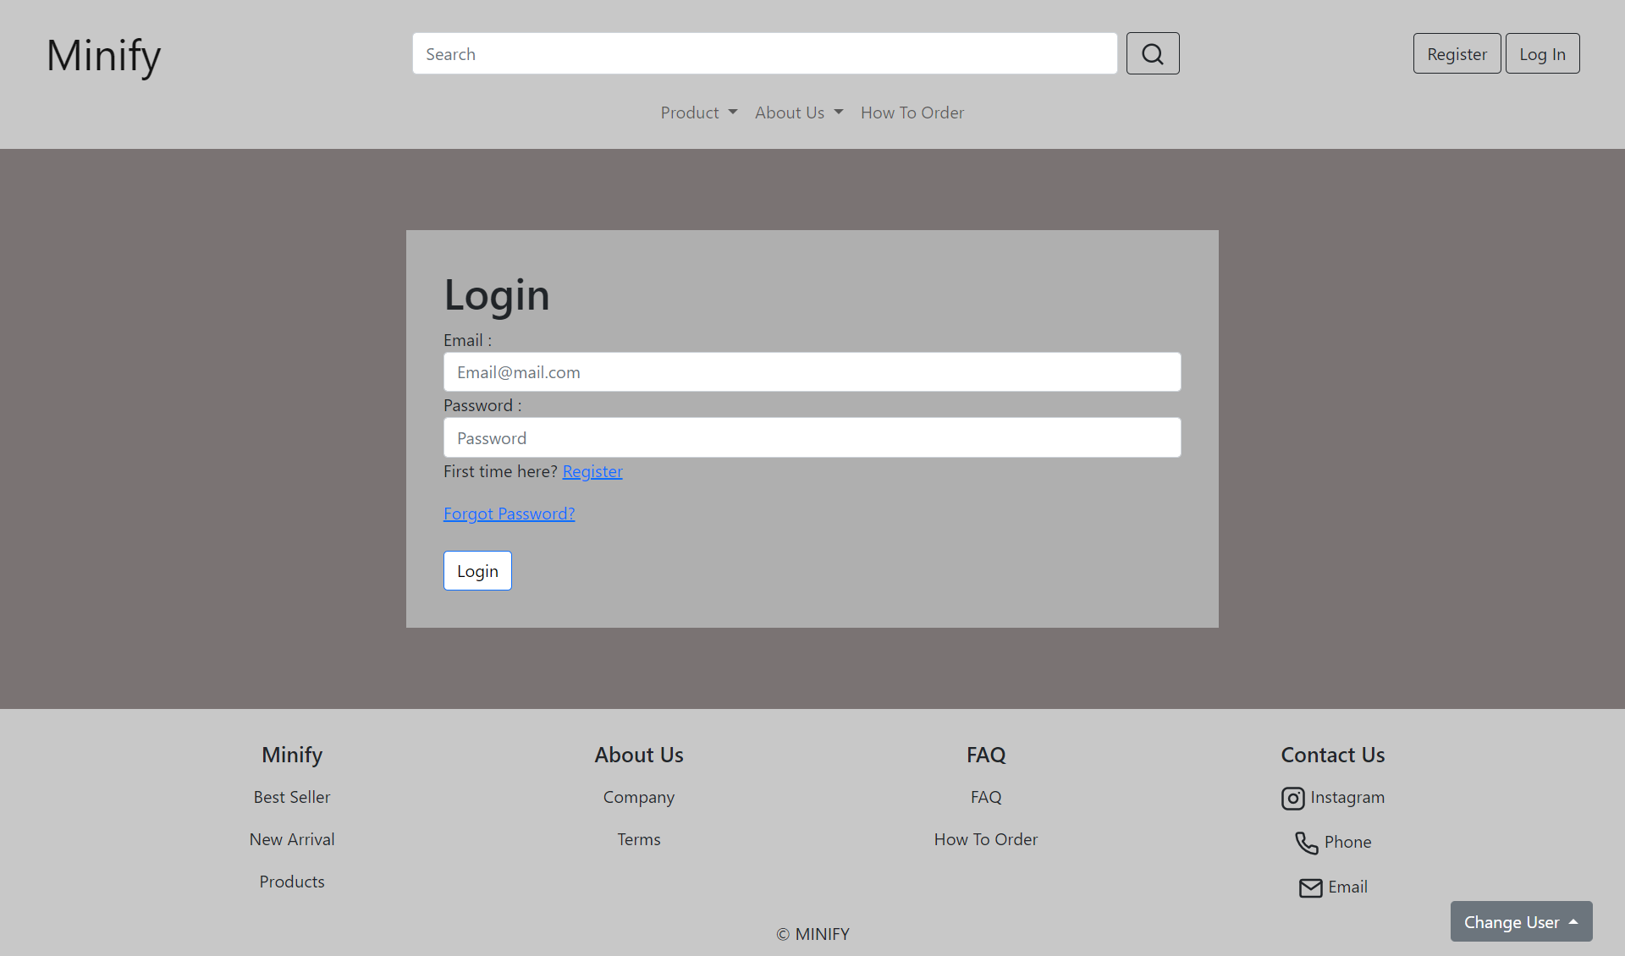
Login Page
Email
Input email
Password
Input password
Register
Ke page register
Forgot Password
Ke page Forgot Password
Login Button
Login akun (submit email & password)
Email
Forgot Password
Password
Register
Login Button

Slide 8
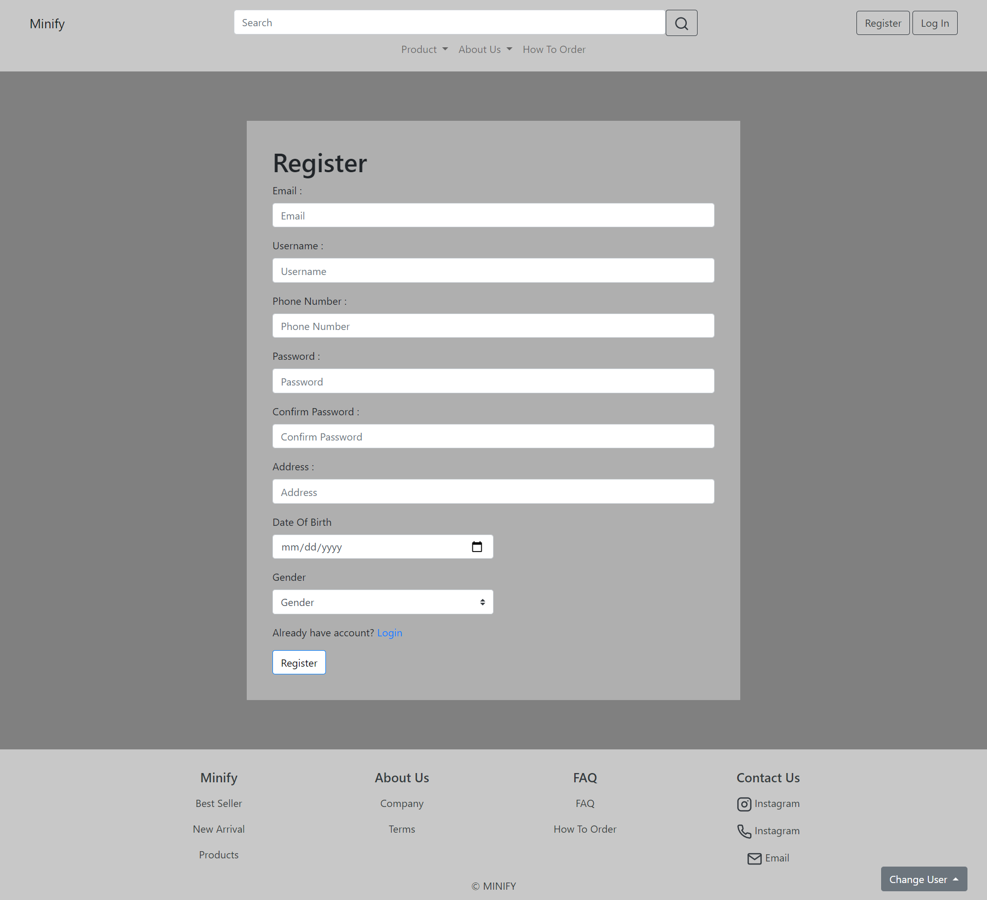
Register Page
Email
Input email
Username
Input userame
Phone number
Input phone number
Password
Input password
Confirm Password
Input confirm password
Address
Input address
Date of Birth
Input date of birth
Gender
Memilih gender
Login
Ke login page
Register
Register Account (input semua data)
Email
Username
Phone Number
Password
Confirm Password
Address
Date of Birth
Gender
Register
Login

Slide 9
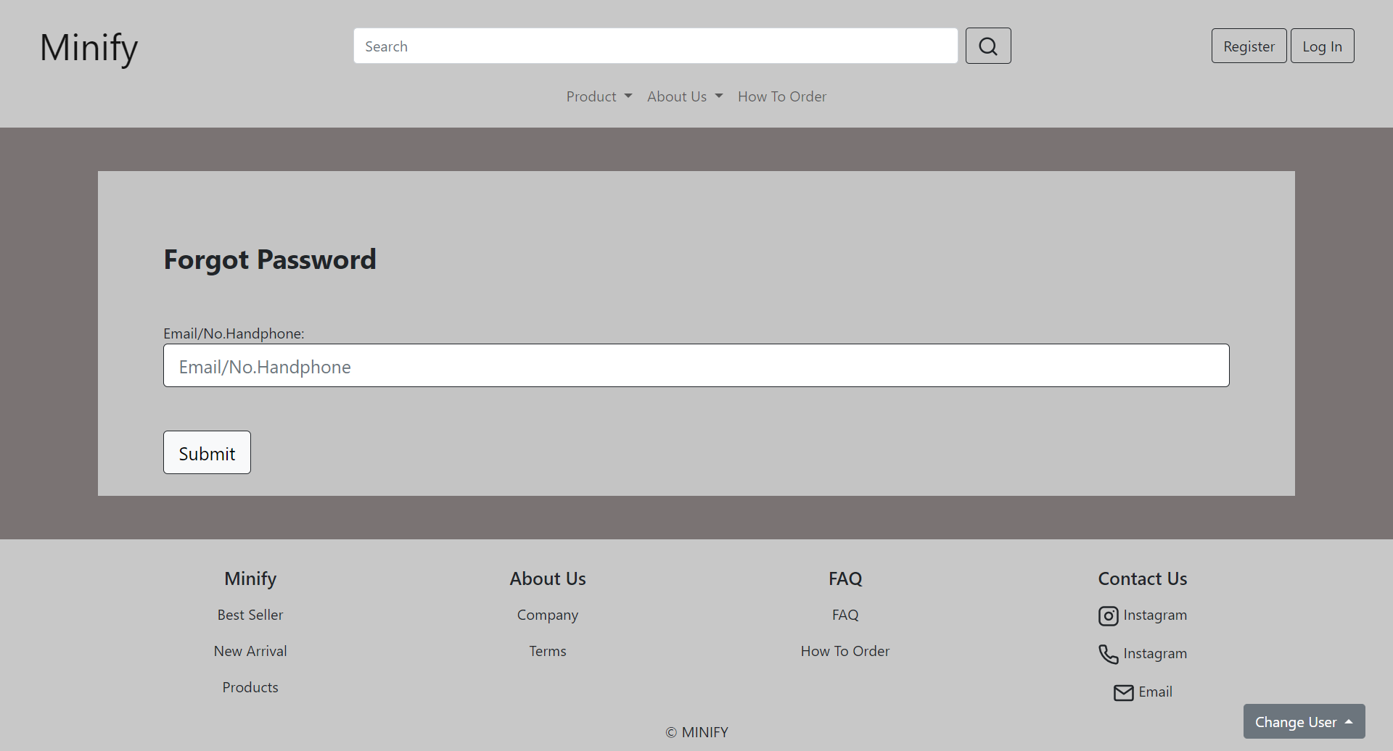
Login > Forgot Password
Judul : Forgot Password
Form : User Melakukan Input Email/No HP
Submit Button : User Akan Diarahkan ke Page Verification Code
Judul
Form
Submit Button

Slide 10

Forgot Password > Verification Code
Judul : Forgot Password
Form : User Melakukan Input Kode Verifikasi yang Telah Dikirimkan Melalui Email/No HP
Submit Button : User Akan Diarahkan ke Page Change Password
Judul
Form
Submit Button

Slide 11
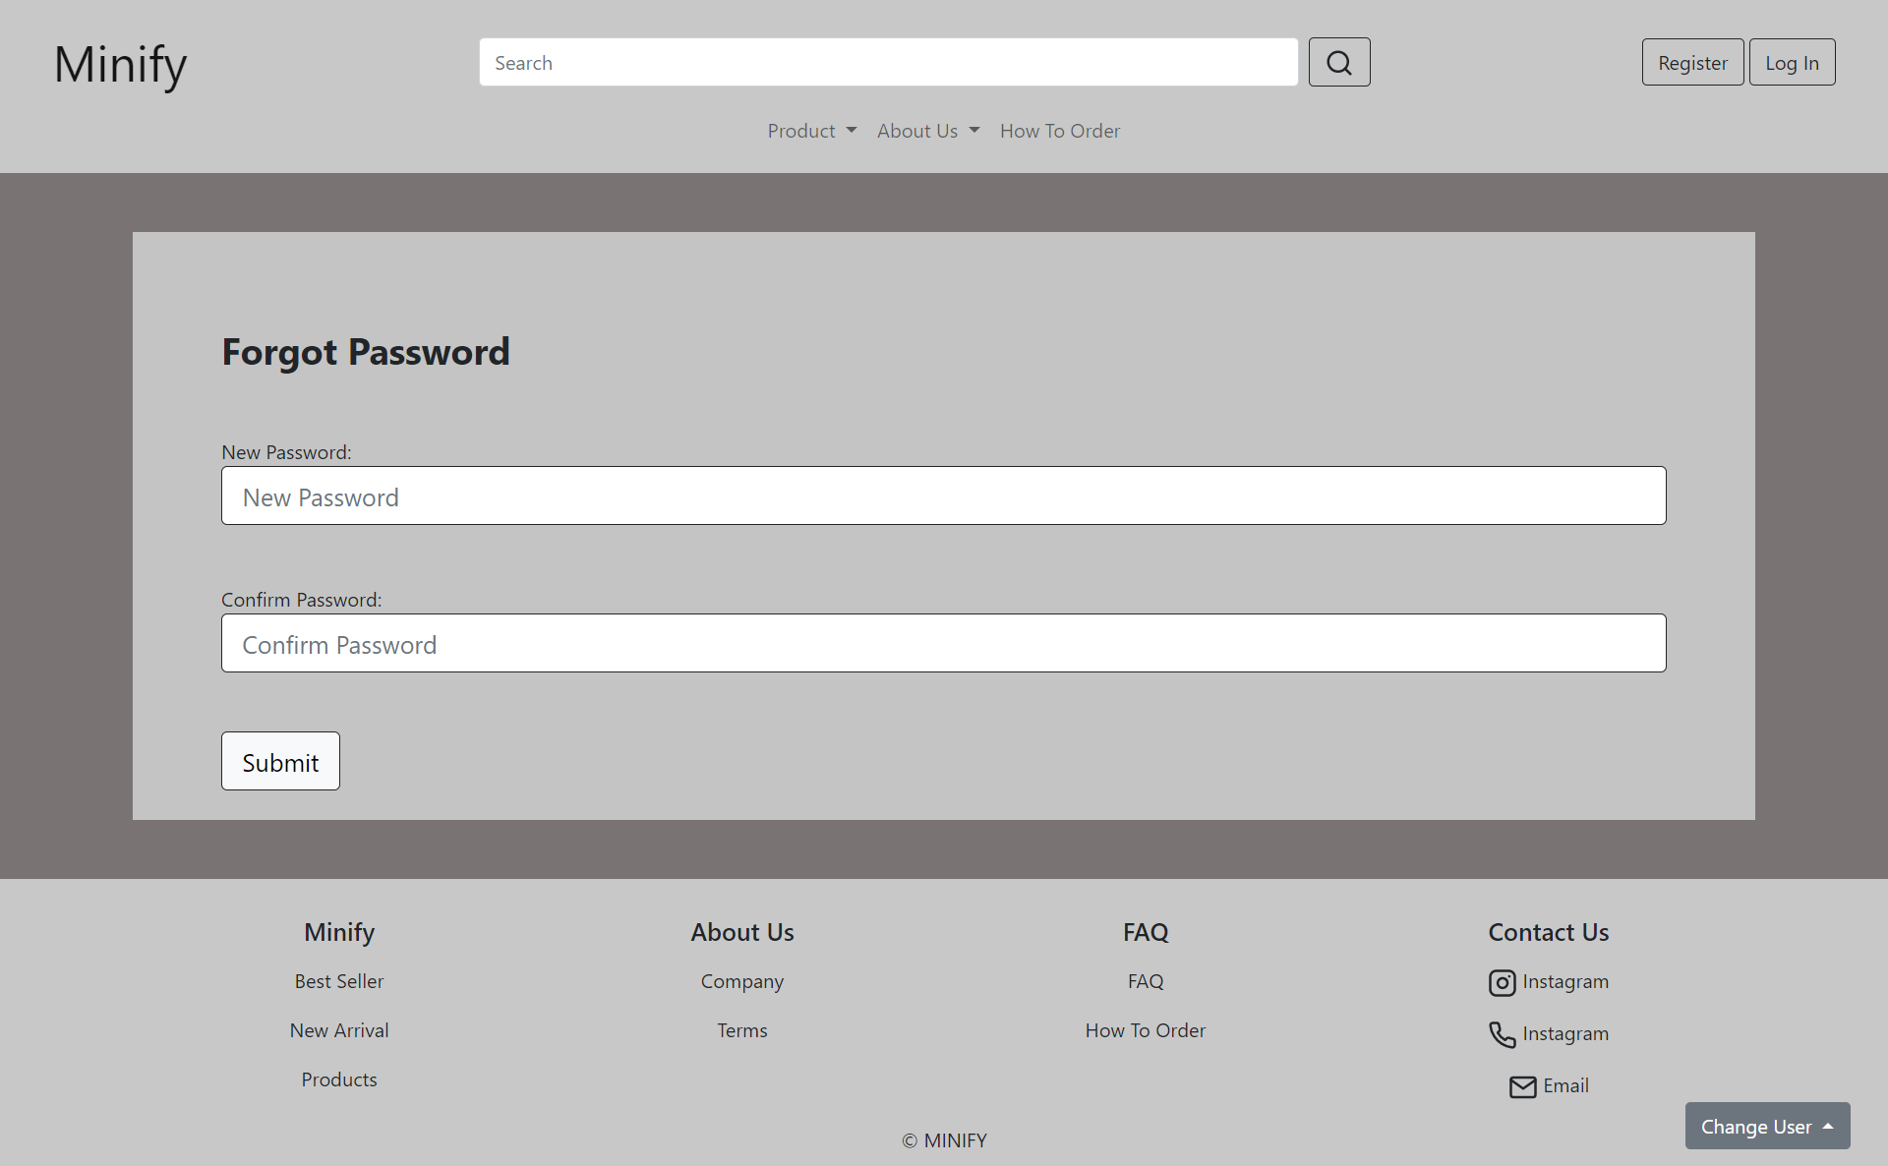
Verification Code > Change Password
Judul : Forgot Password
Form 1 : User Melakukan Input Password Baru yang Diinginkan
Form 2 : User Mengonfirmasi Ulang Password Baru
Submit Button : User Akan Diarahkan ke Page Login Kembali
Judul
Form 1
Form 2
Submit Button

Slide 12
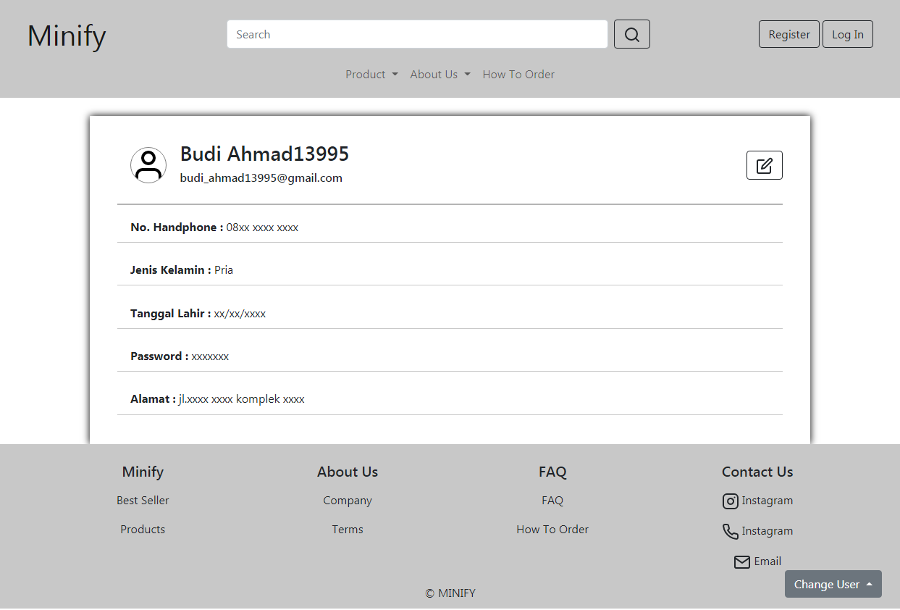
Profile
Menampilkan :
Foto Profil
Username
Email
No. Handphone
Jenis Kelamin
Tanggal Lahir
Password
Alamat
Tombol Edit untuk mengarahkan ke page edit profile
Foto profil, Username, dan email
Edit
No. Handphone
Jenis Kelamin
Tanggal Lahir
Password
Alamat

Slide 13
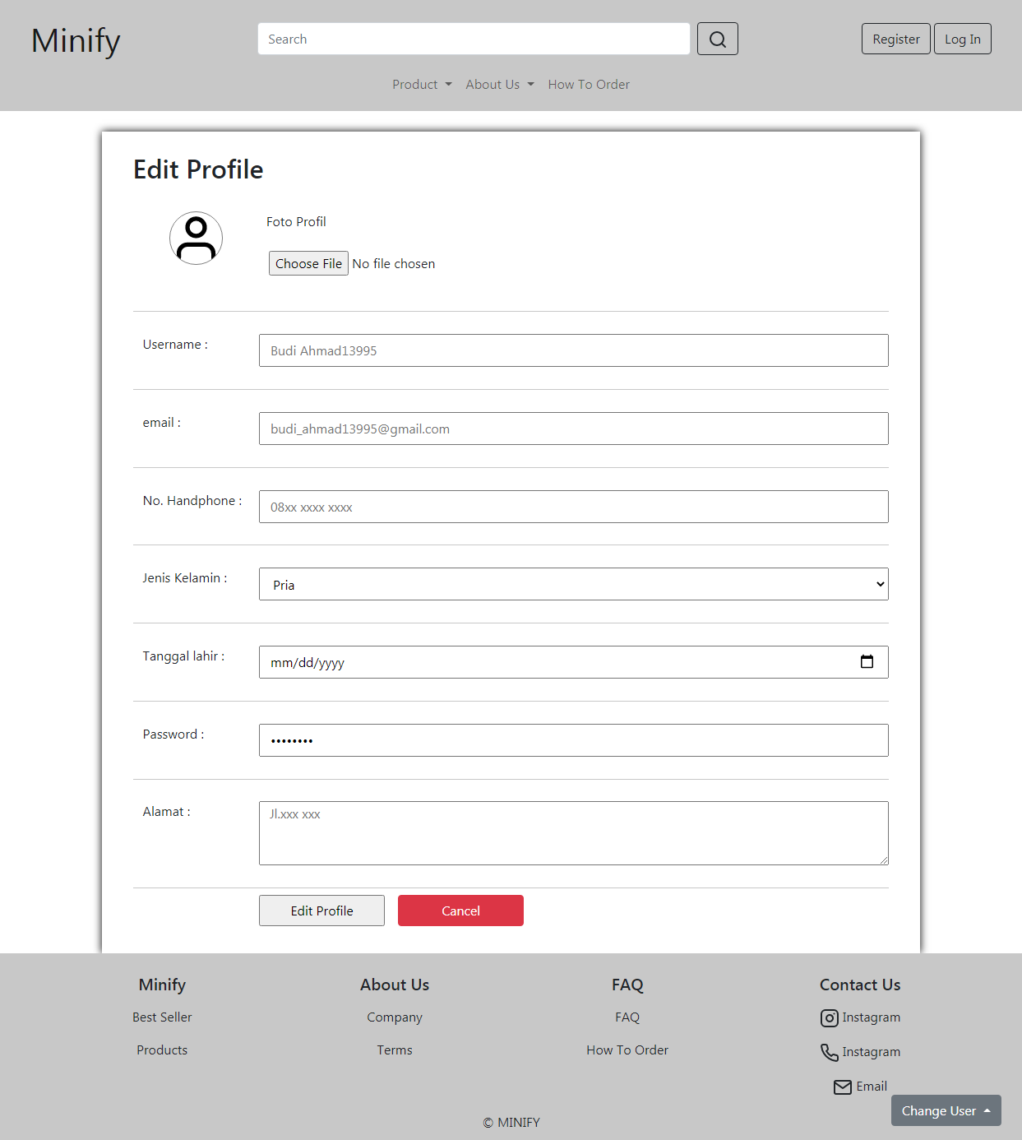
Edit Profile
Mengedit :
Foto Profil
Username
Email
No. Handphone
Jenis Kelamin
Tanggal Lahir
Password
Alamat
Foto Profil
Username
Email
No. Handphone
Jenis Kelamin
Tanggal Lahir
Password
Alamat

Slide 14
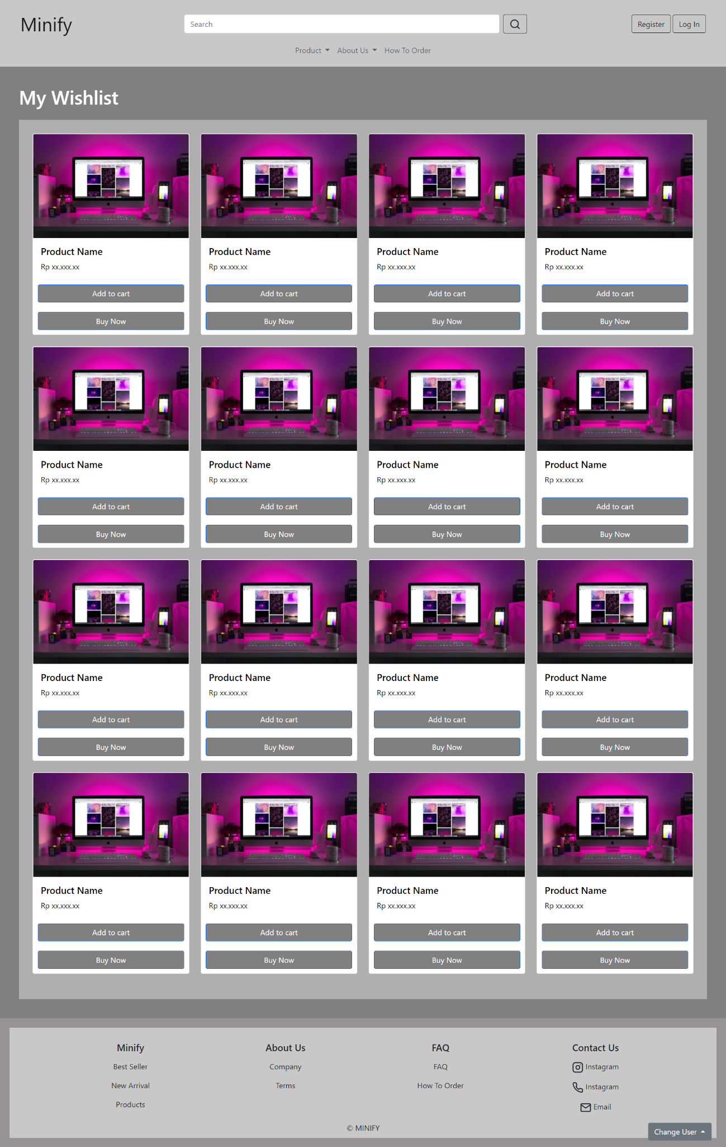
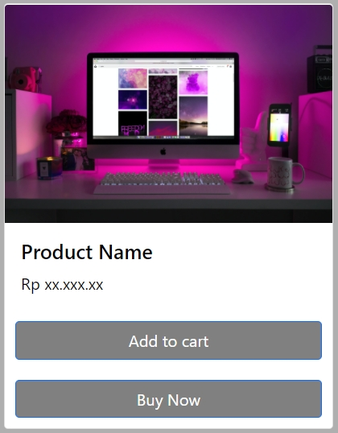
Wishlist Page

Slide 15
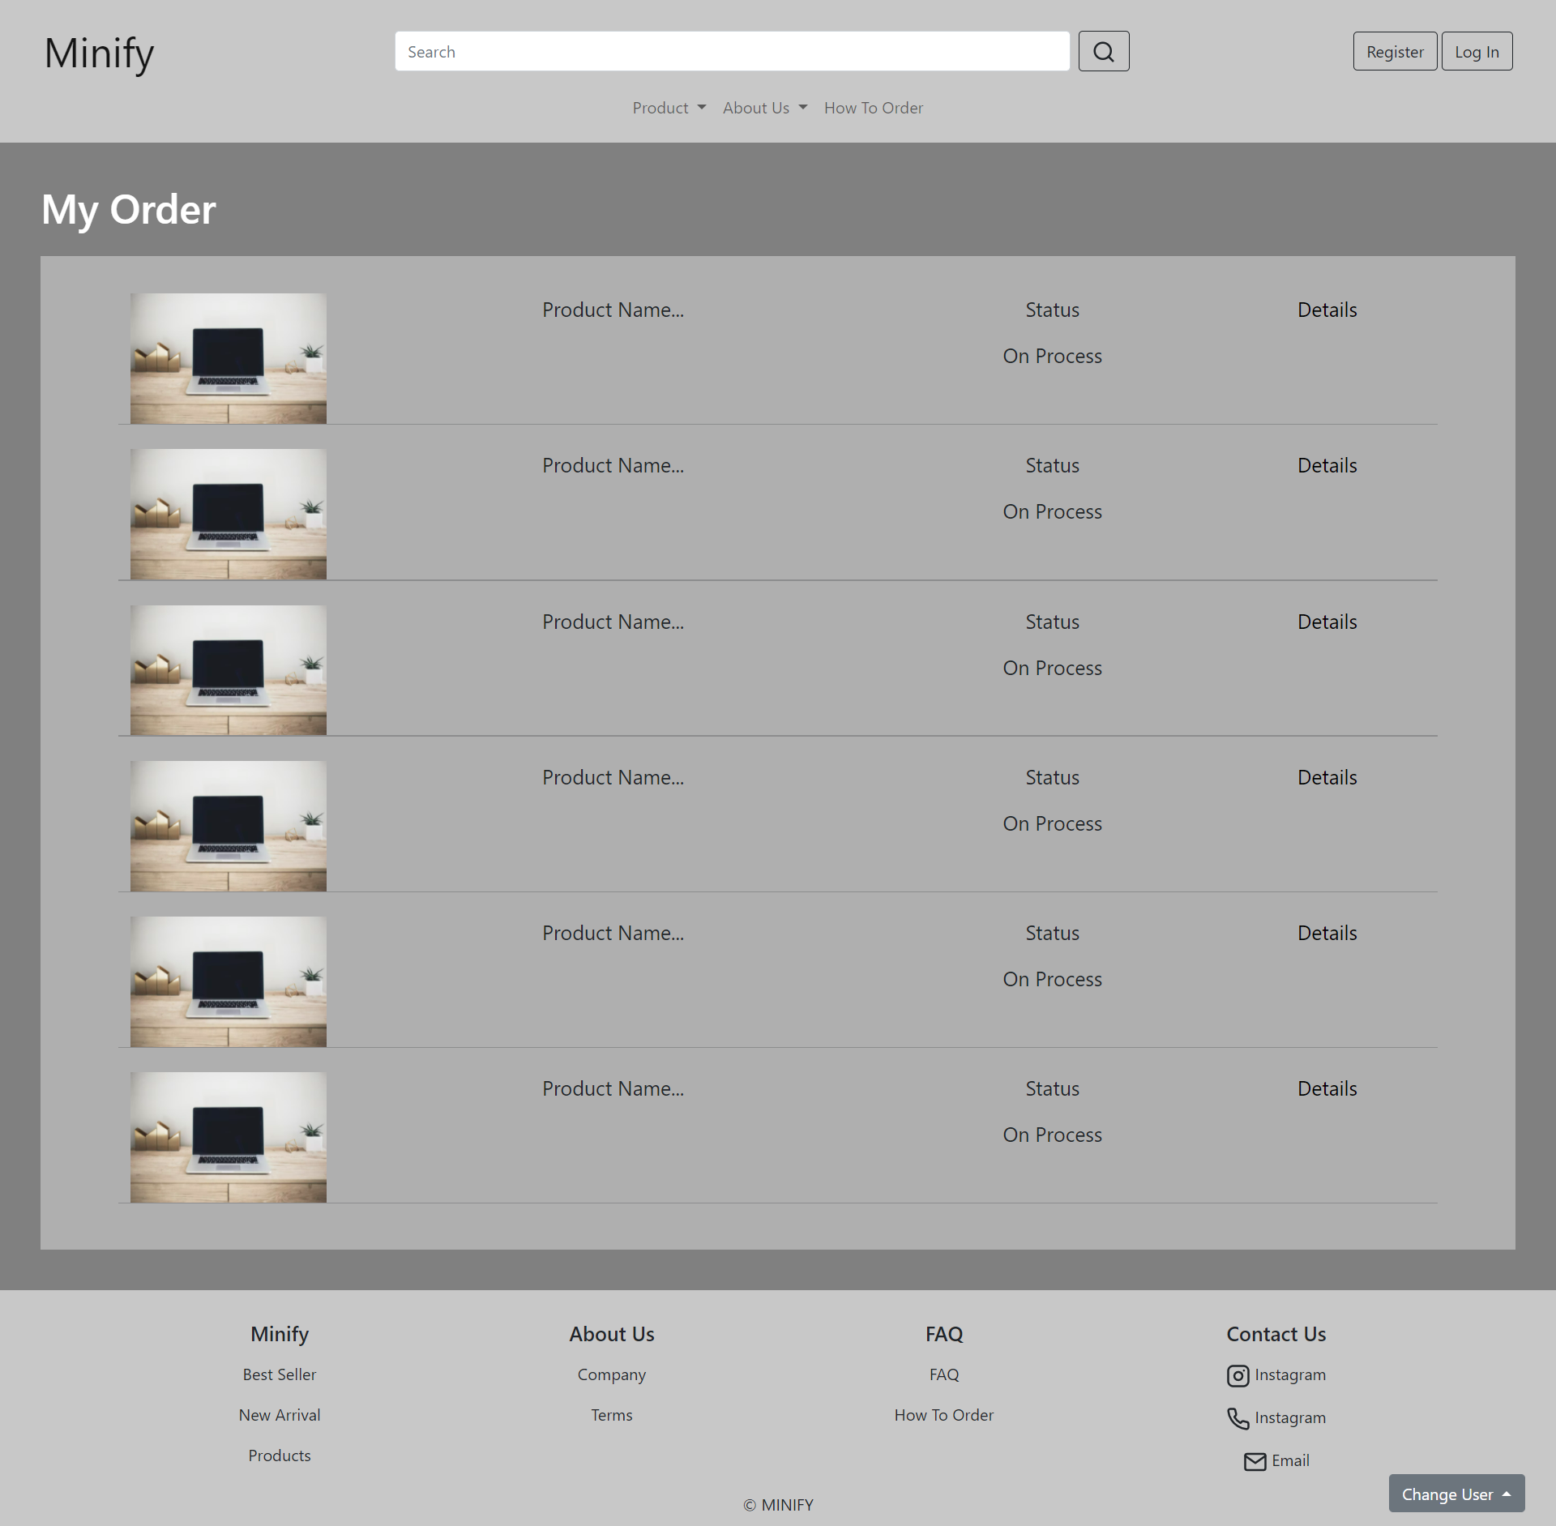
My Order
Foto Produk
Menampilkan foto produk pertama dari produk yang dipesan
Nama Produk
Nama produk yang dipesan
Status
Status pesanan
Details
Mengarahkan ke halaman detail order
Nama produk
Details
Foto Produk
Status

Slide 16
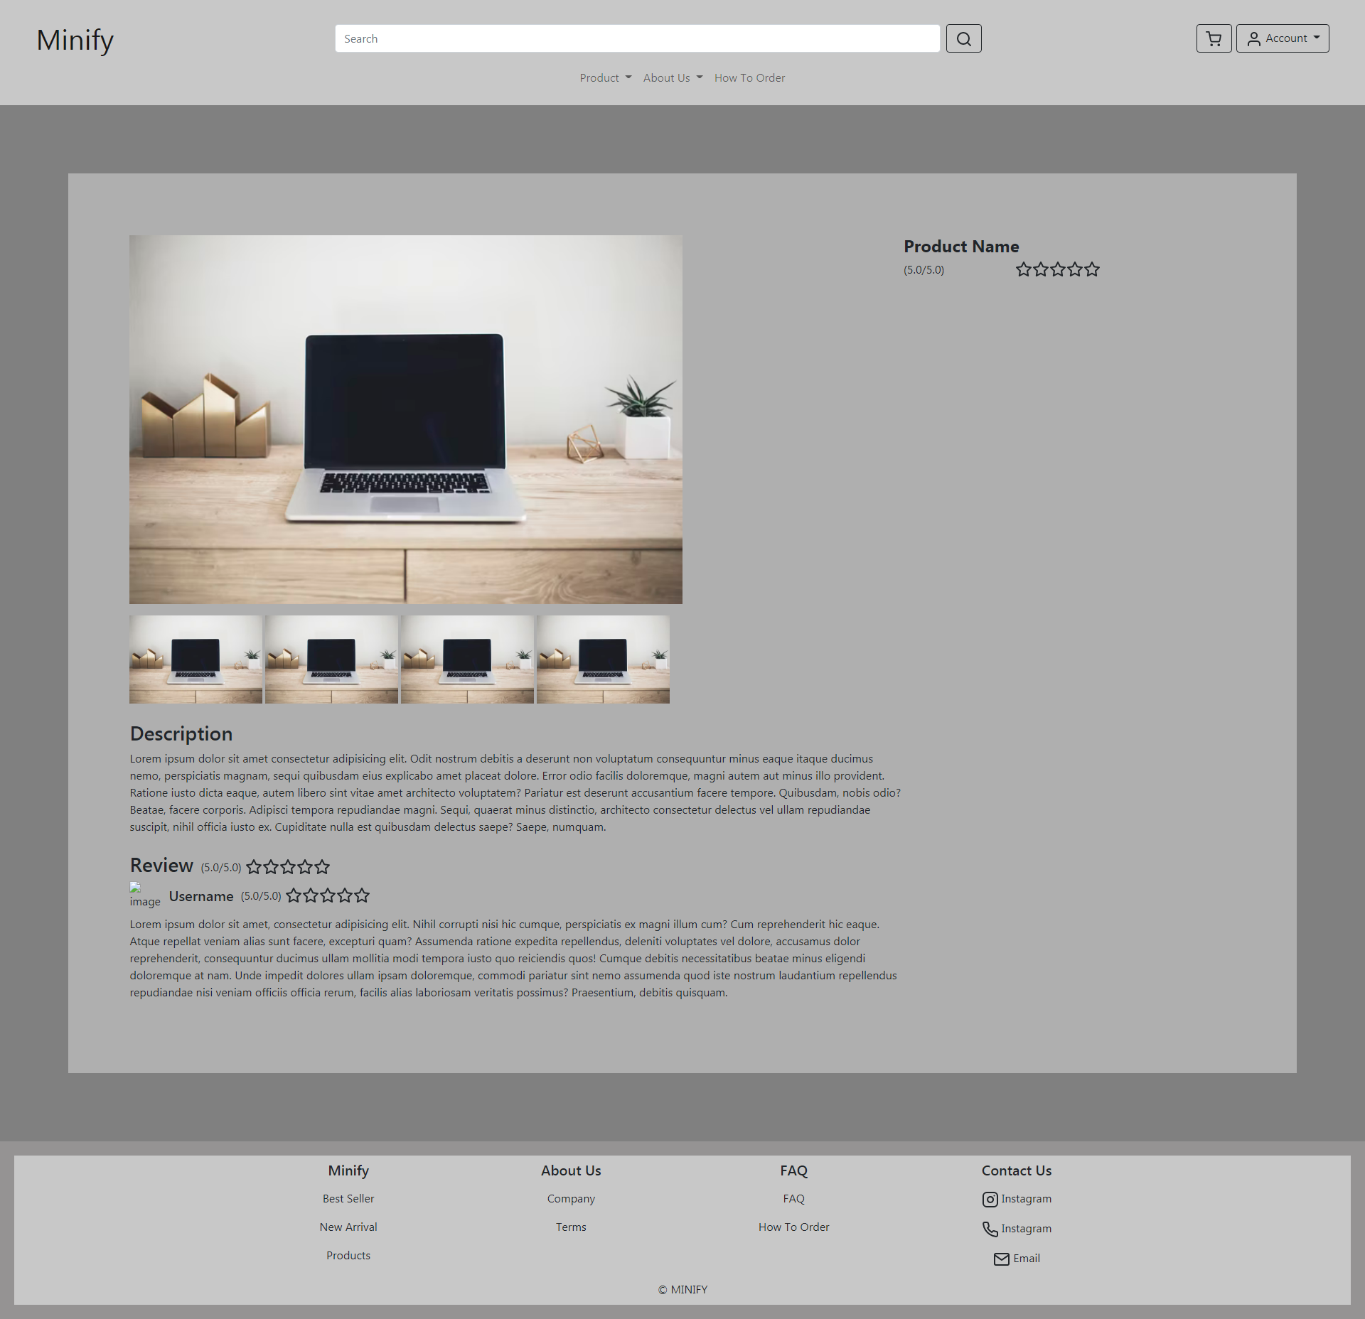
MyOrder Detail
Menampilkan:
Foto Produk
Nama Produk
Deskripsi produk
Review produk
Foto Produk
Nama produk
Deskripsi produk
Review produk

Slide 17
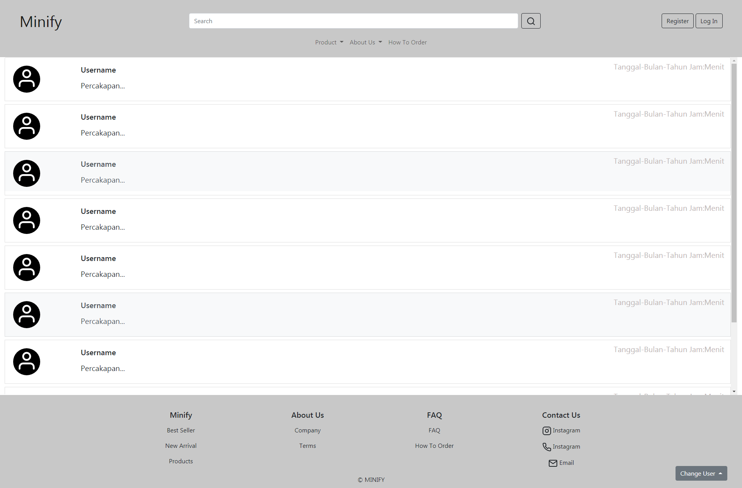
Messages
Menampilkan percakapan dengan tampilan :
Foto Profil
Username
Cuplikan Pesan
Tanggal pesan diterima
Username
Cuplikan
Tanggal
Foto Profil

Slide 18
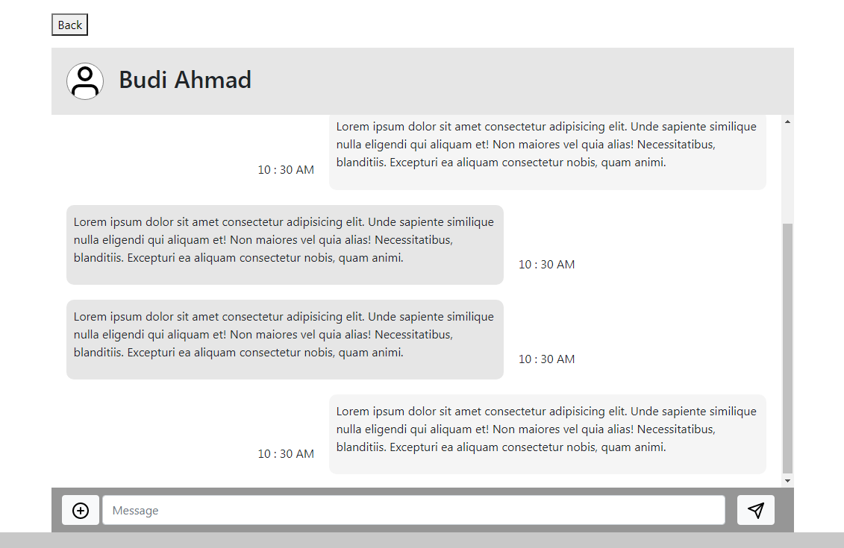
Chat Room
Foto dan username
Foto dan Username
Chat bubble
Menampilan pesan dan waktu pesan tersebut diterima
Chat Bar
Tempat mengetikkan dan mengirim pesan
Chat Bubble
Chat bar

Slide 19
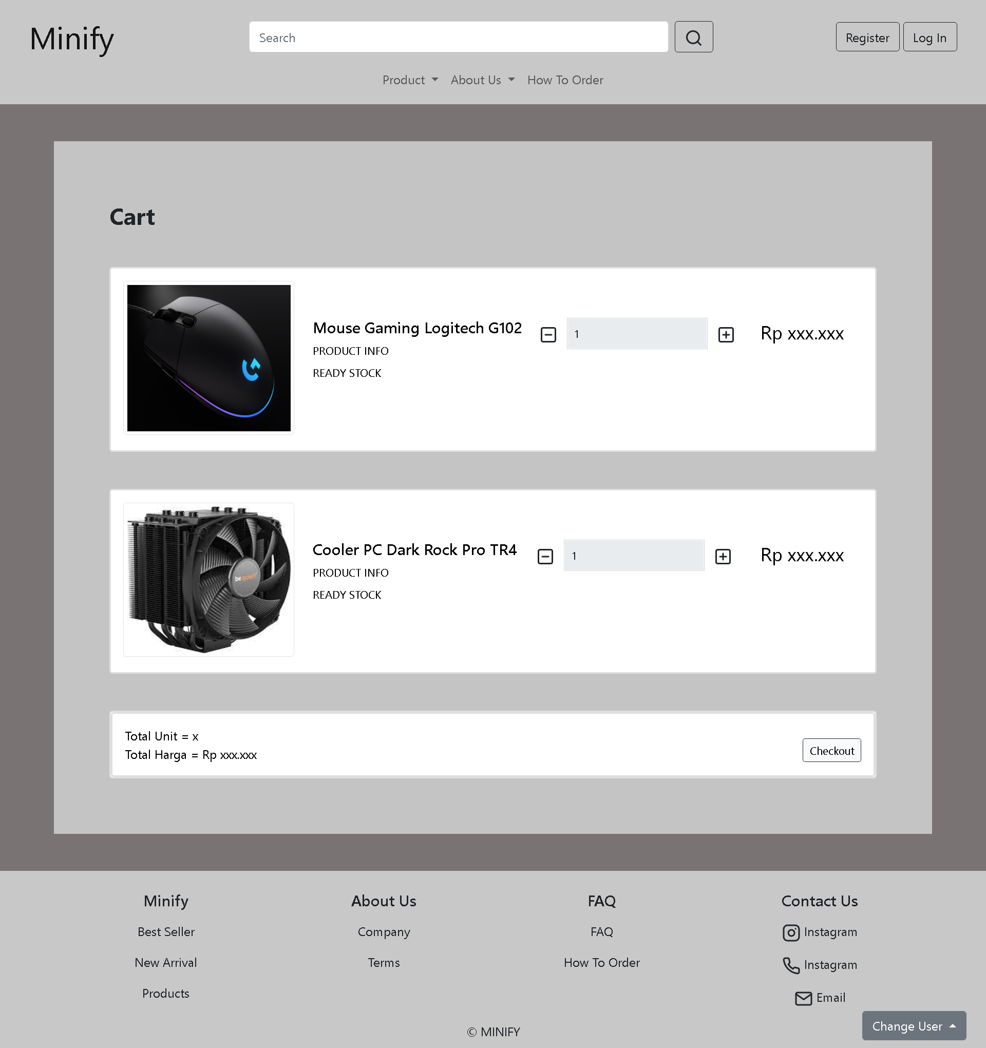
Cart
Judul
Judul : Cart
Product Card :
Image : Gambar dari Produk yang Tertera
Nama Produk
Deskripsi : Penjelasan Mengenai Produk
Button 1 : Berfungsi Untuk Menambahkan atau Mengurangi Jumlah Produk
Harga
Checkout Card :
Total Unit : Jumlah Seluruh Produk yang Dimasukkan ke Cart
Total Harga : Jumlah Harga Seluruh Produk yang Ada di Cart
Button 2 : Untuk Melakukan Checkout Pembelian
Product Card
Image
Harga
Button 1
Nama dan Deskripsi
Checkout Card
Button 2
Total Unit dan Harga

Slide 20
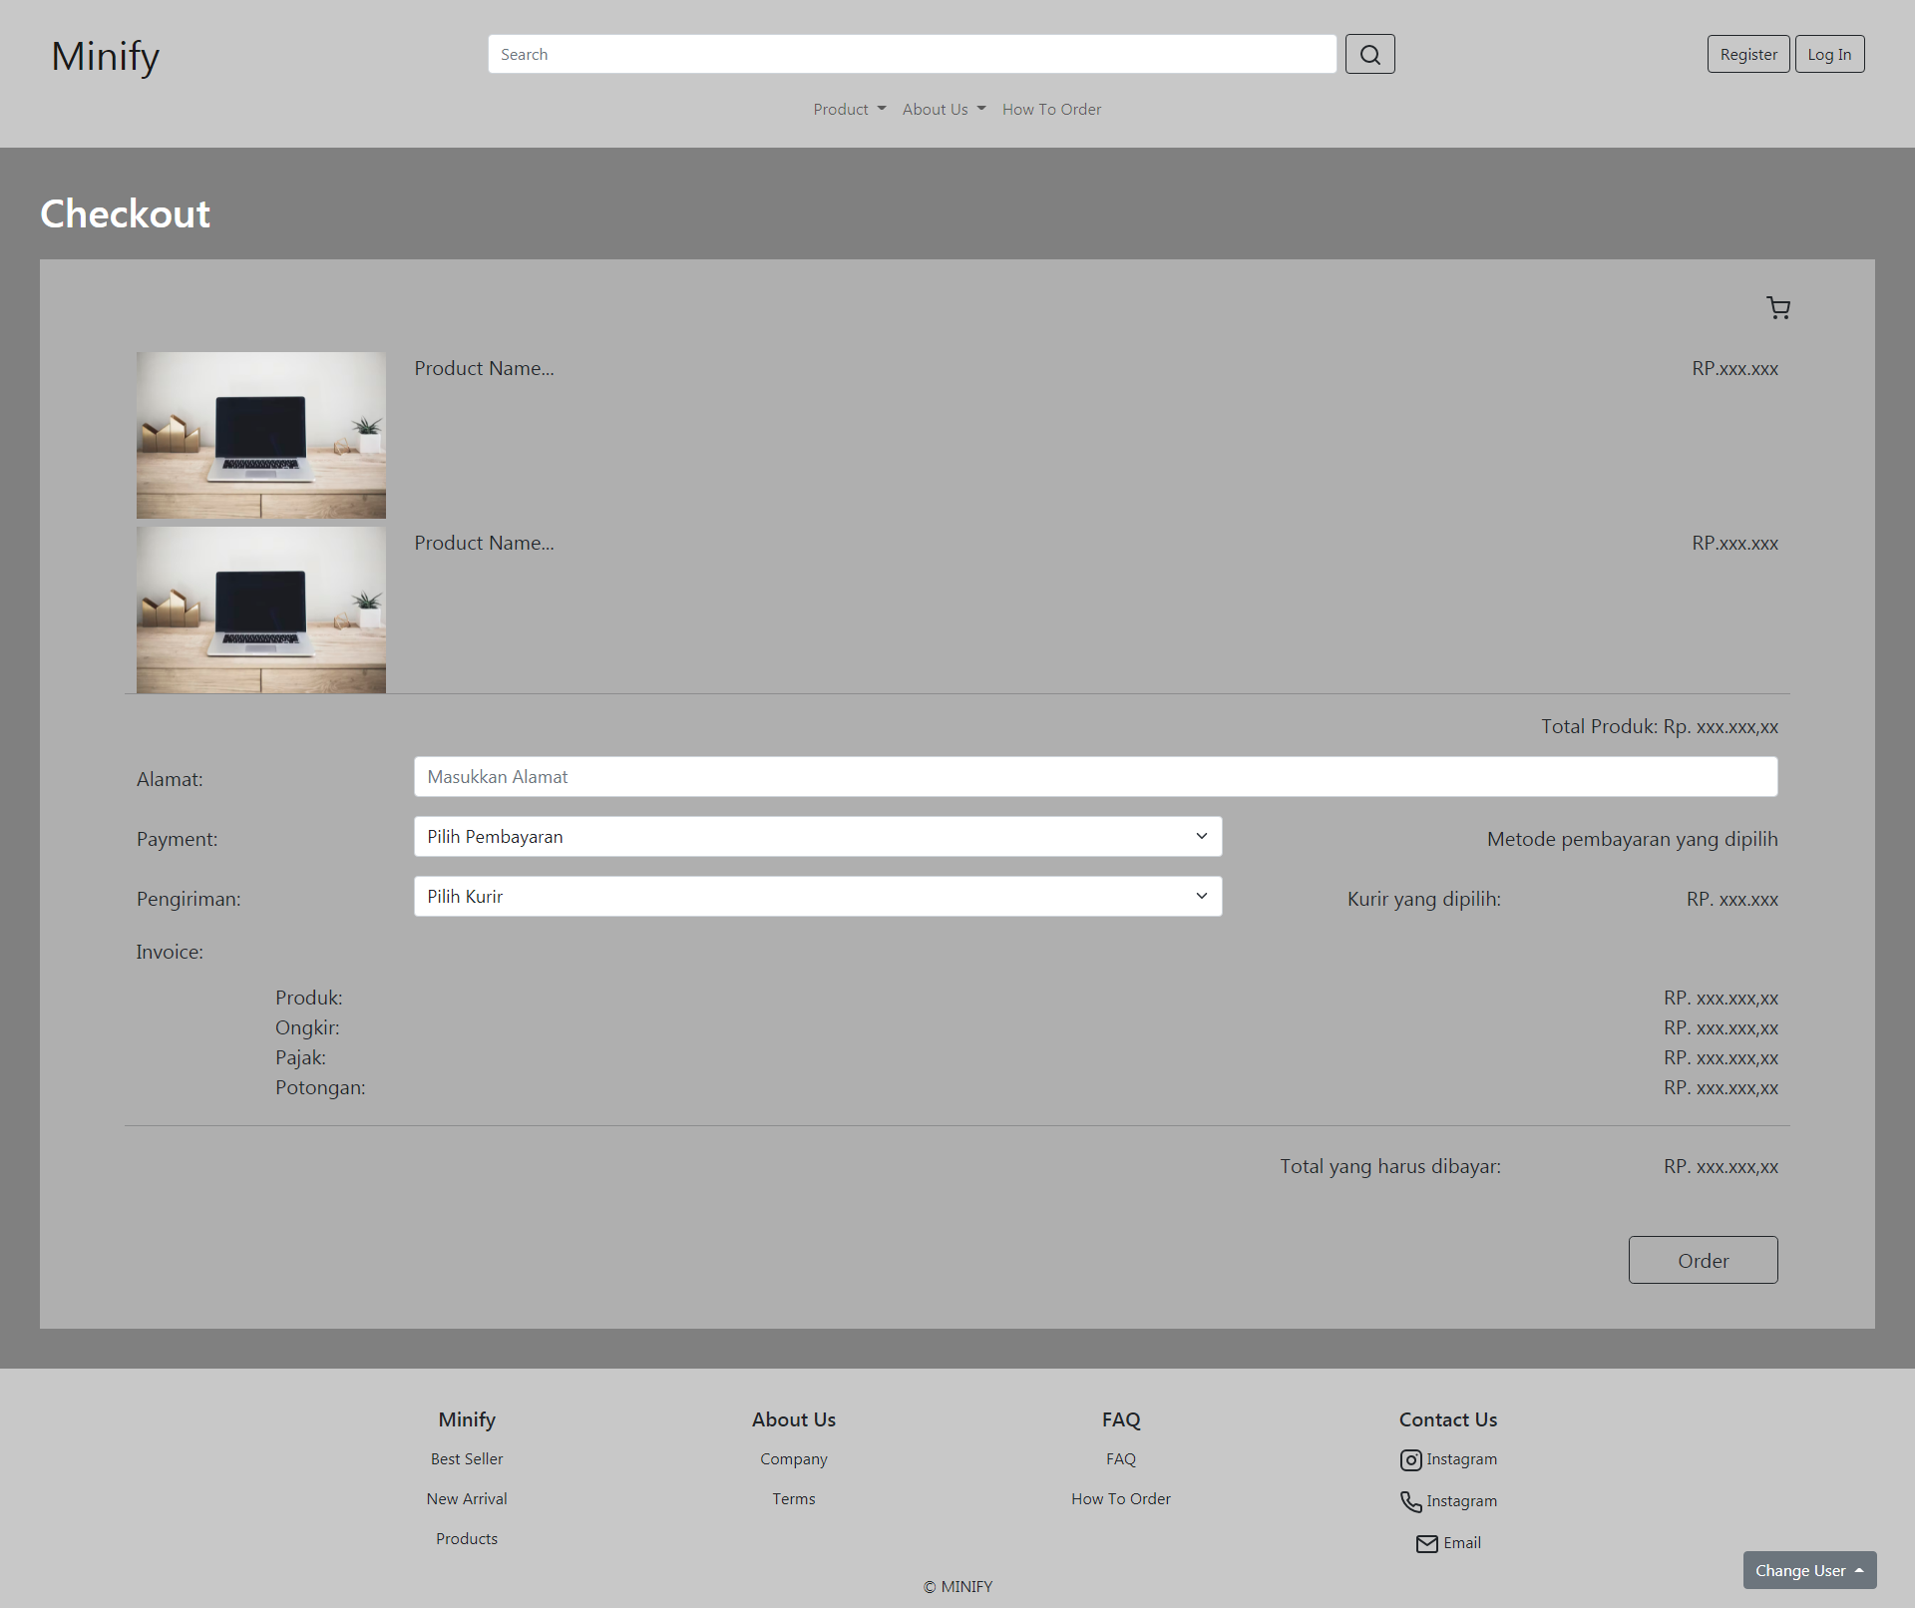
Checkout
Menampilkan detail pembelian
Detail Produk dan total harga
Alamat pengiriman
Metode pembayaran
Pengiriman
Invoice
Total yang harus dibayar
Detail produk
Alamat
Payment
Pengiriman
Invoice

Slide 21
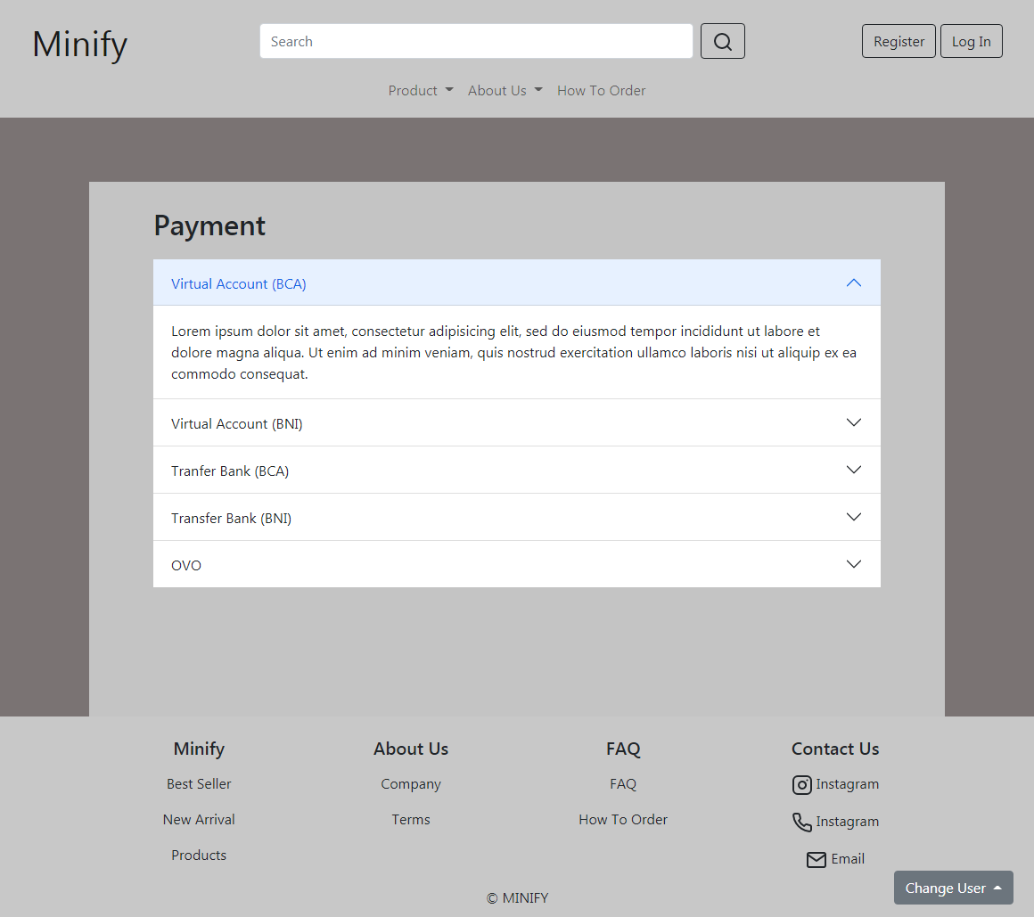
Payment
Menampilkan penjelasan tentang pilihan metode pembayaran
Penjelasan menggunakan menu drop-down
Metode
Deskripsi

Slide 22
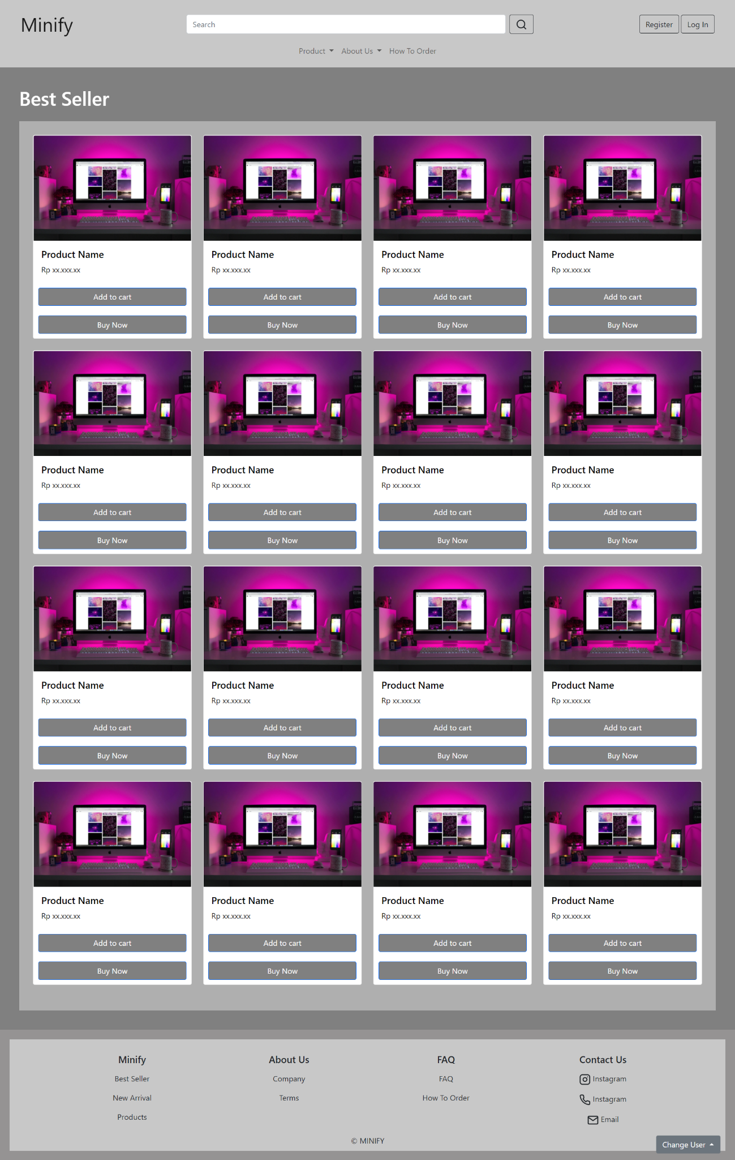
Best Seller Page

Slide 23
Cards
Product Image
Product Image
Gambar produk yang ditampilkan
Product Name
Nama dari produk yang di tampilkan
Price
Harga produk
Add to cart
Untuk menambahkan ke keranjang
Buy Now
Untuk langsung membeli dan ke page checkout
Product Name
Price
Buy Now
Add to cart

Slide 24
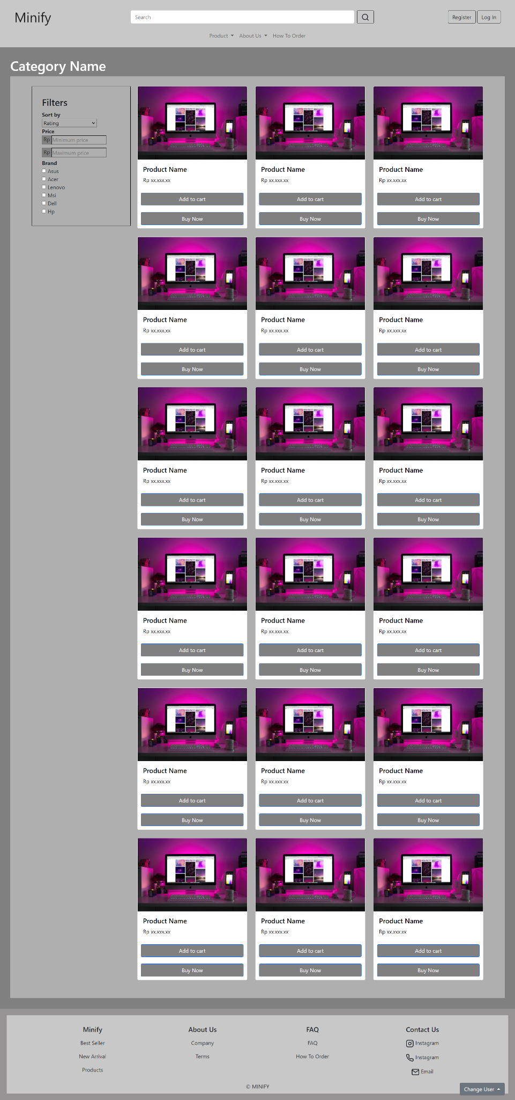
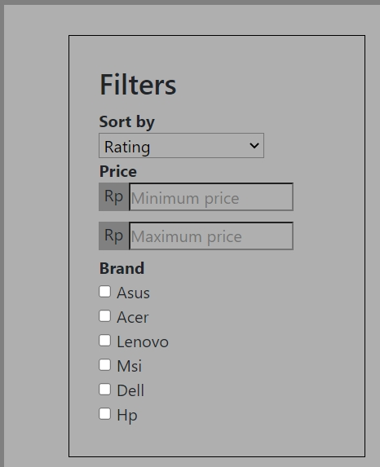
Product Page

Slide 25
Filters
Sort by
Mengurutkan produk berdasarkan :
Rating
Higher price
Lower price
Newest
Latest
Minimum price
Menentukan harga minimum produk yang di tampilkan
Maximum price
Menentukan harga maximum produk yang di tampilkan
Brand
Menentukan brand apa saja yang ingin di tampilkan
Sort by
Minimum price
Maximum price
Brand

Slide 26
Cards
Product Image
Product Image
Gambar produk yang ditampilkan
Product Name
Nama dari produk yang di tampilkan
Price
Harga produk
Add to cart
Untuk menambahkan ke keranjang
Buy Now
Untuk langsung membeli dan ke page checkout
Product Name
Price
Buy Now
Add to cart

Slide 27

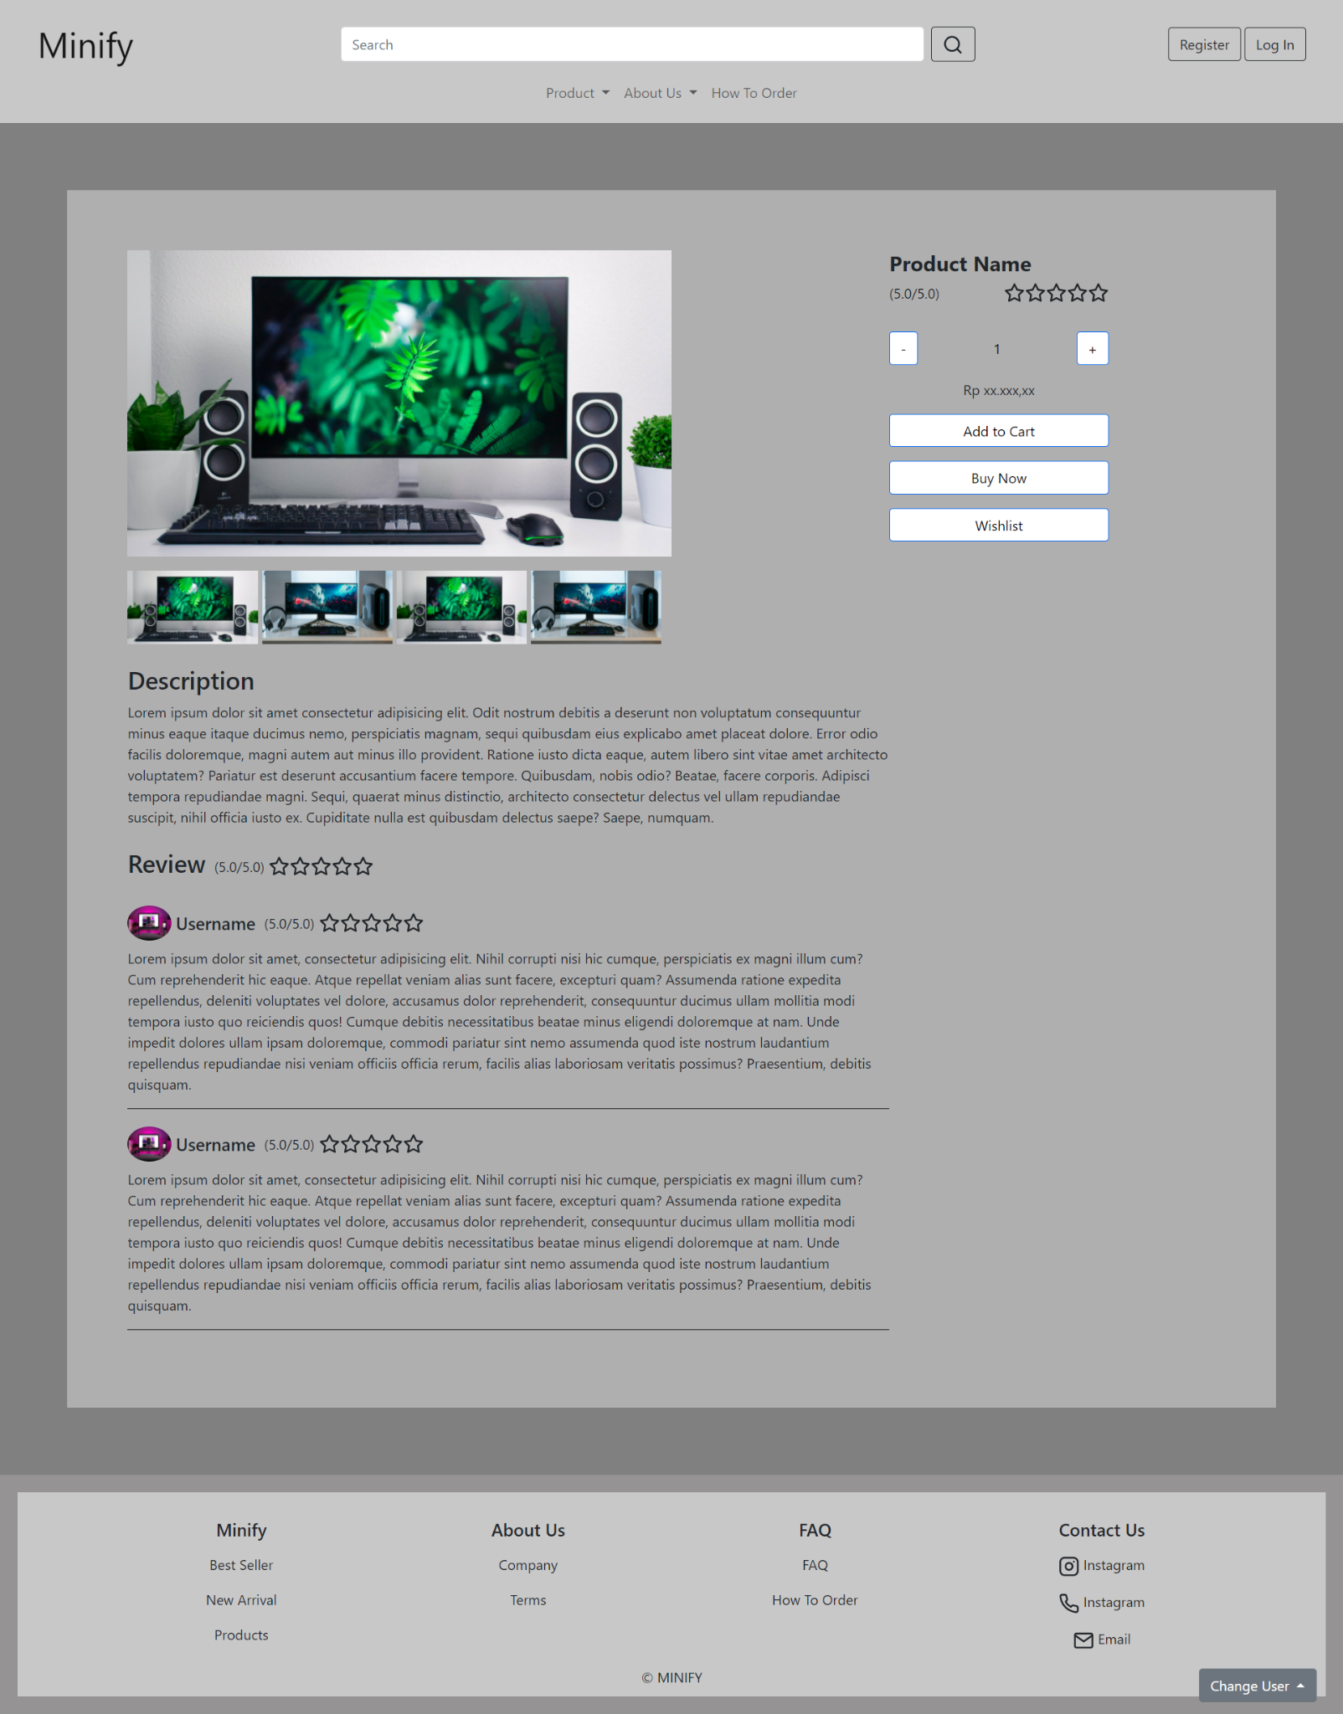
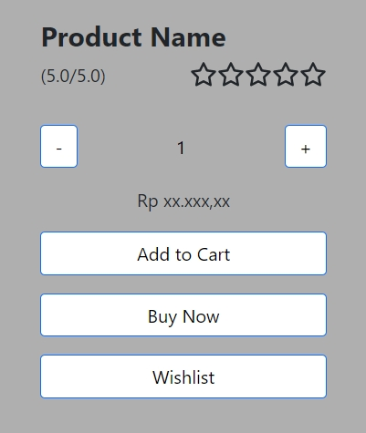
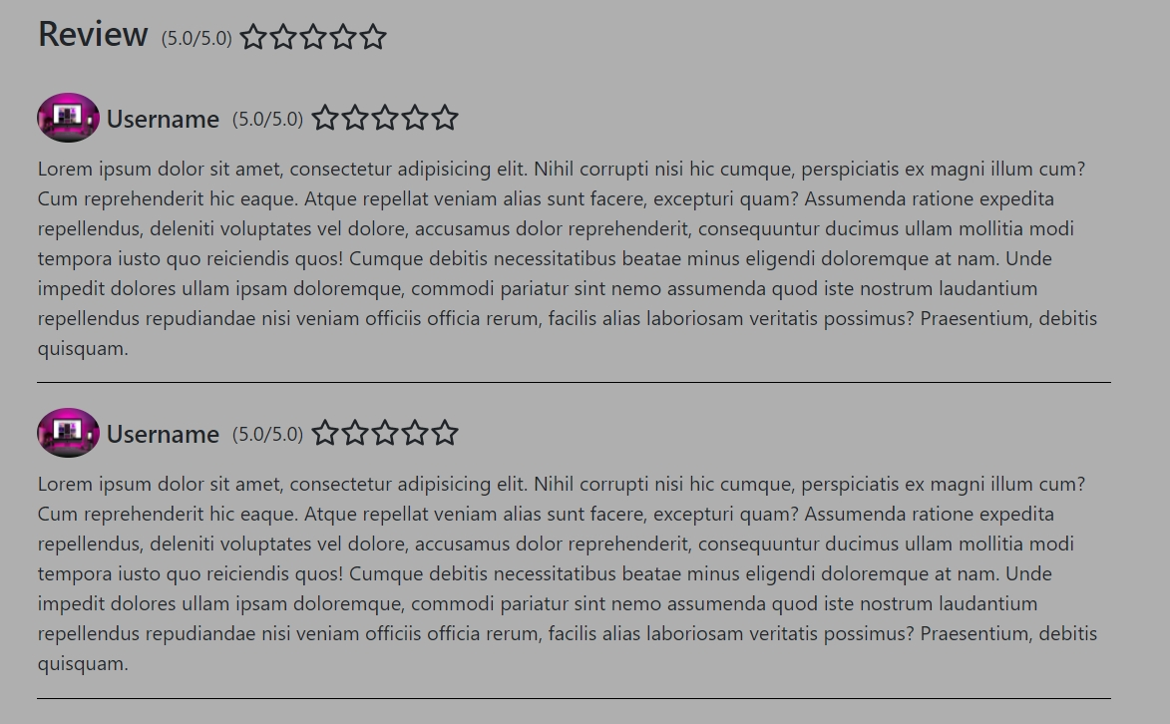
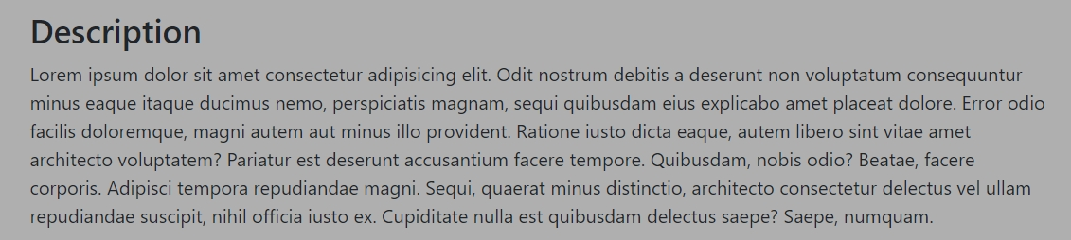
Product Details Page

Slide 28
Product Image
Show image
Show image
Menampilkan gambar yang dipilih dari image option dengan ukuran yang lebih besar
Image option
Beberapa gambar produk
Image show
Image show
Image show
Image option

Slide 29
Product Name
Rating
Rating dari produk
Decrease
Mngurangi jumlah produk yang ingin di beli
Increase
Menambah jumlah produk yang ingin di beli
Total amount
Jumlah produk yang ingin di beli
Price
Harga dari produk
Add to Cart
Untuk menambahkan ke keranjang
Buy Now
Untuk langsung membeli produk dan menuju checkout page
Wishlist
Menambahkan produk kedalam wishlist
Product Name
Rating
Total ammount
Decrease
Increase
Price
Add to Cart
Buy Now
Wishlist

Slide 30
Description
Berisikan penjelasan detail dari produk

Slide 31
Review
Berisikan review-review dari pelanggan yang pernah membeli produk

Slide 32
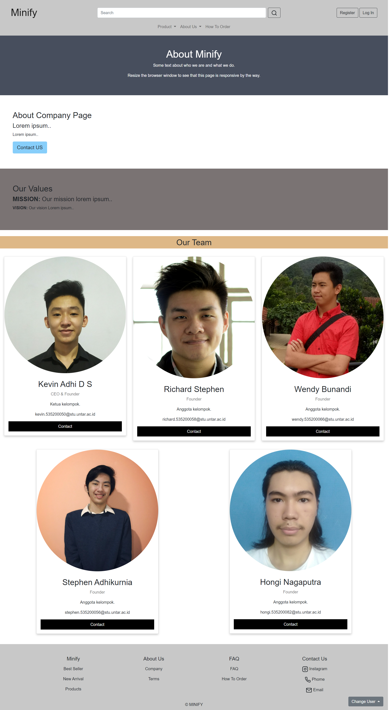


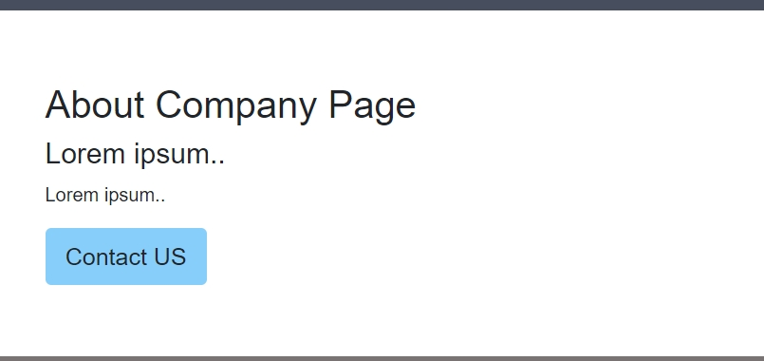
Company page

Slide 33
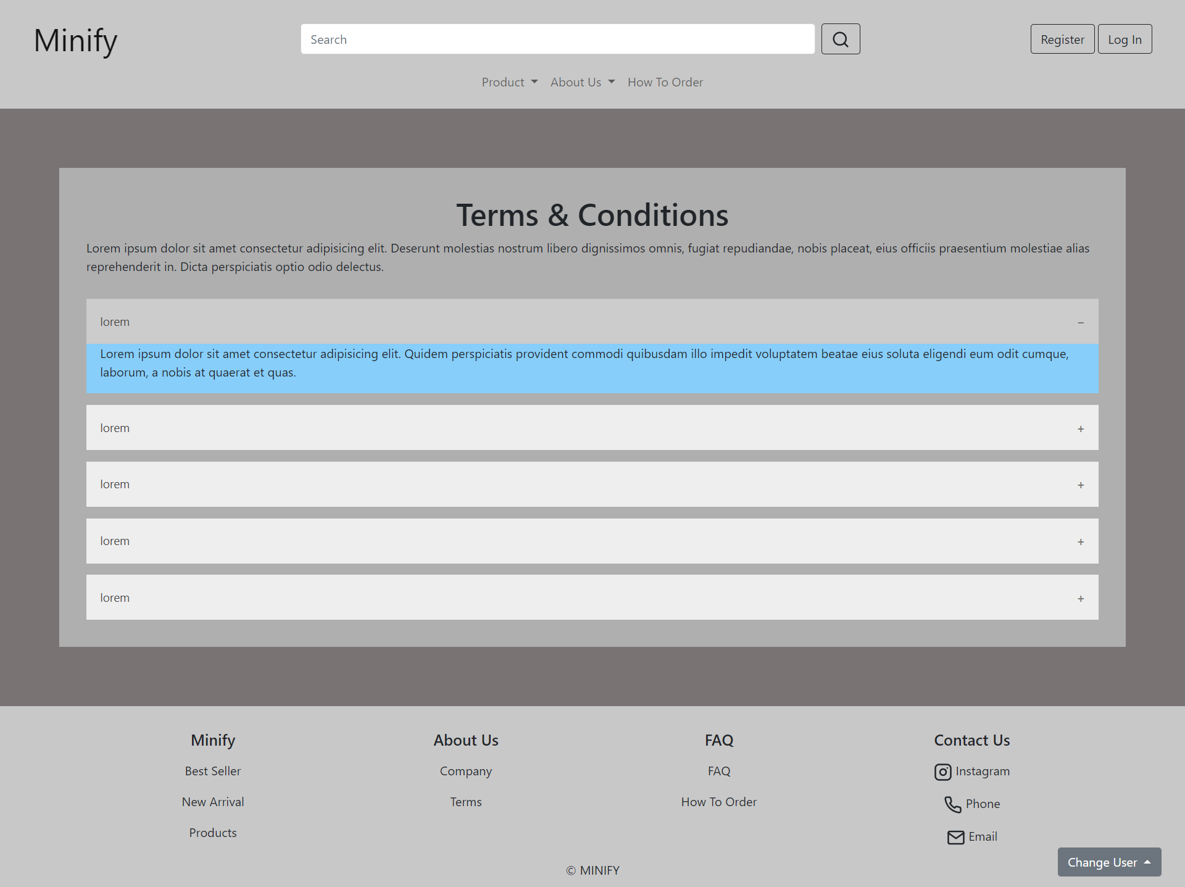
Terms Page
Terms 1
Dropdown button yang berisikan Terms and conditions Minify pertama
Terms 2
Dropdown button yang berisikan Terms and conditions Minify kedua
Terms 3
Dropdown button yang berisikan Terms and conditions Minify ketiga
Terms 4
Dropdown button yang berisikan Terms and conditions Minify keempat
Terms 5
Dropdown button yang berisikan Terms and conditions Minify kelima
Terms 1
Terms 2
Terms 3
Terms 4
Terms 5

Slide 34
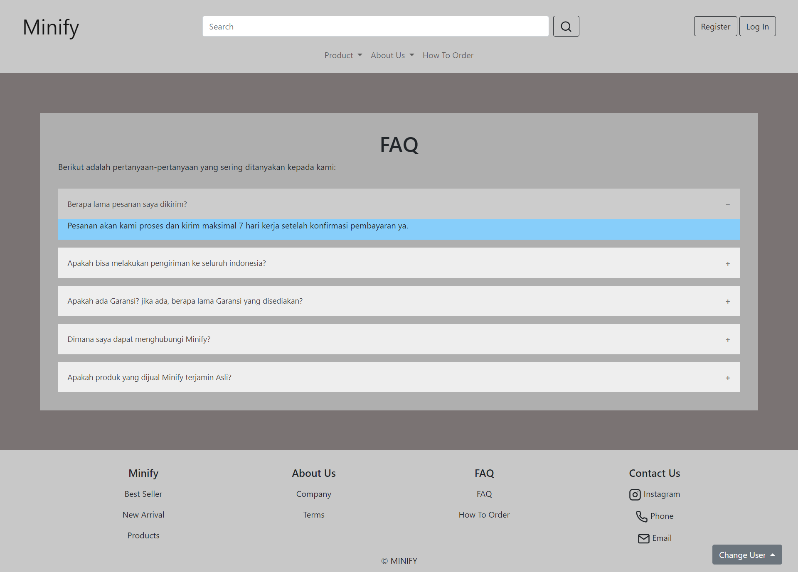
FAQ Page
FAQ 1
Dropdown button yang berisikan pertanyaan pertama yang sering ditanyakan
FAQ 2
Dropdown button yang berisikan pertanyaan kedua yang sering ditanyakan
FAQ 3
Dropdown button yang berisikan pertanyaan ketiga yang sering ditanyakan
FAQ 4
Dropdown button yang berisikan pertanyaan keempat yang sering ditanyakan
FAQ 5
Dropdown button yang berisikan pertanyaan kelima yang sering ditanyakan
FAQ 1
FAQ 2
FAQ 4
FAQ 3
FAQ 5

Slide 35
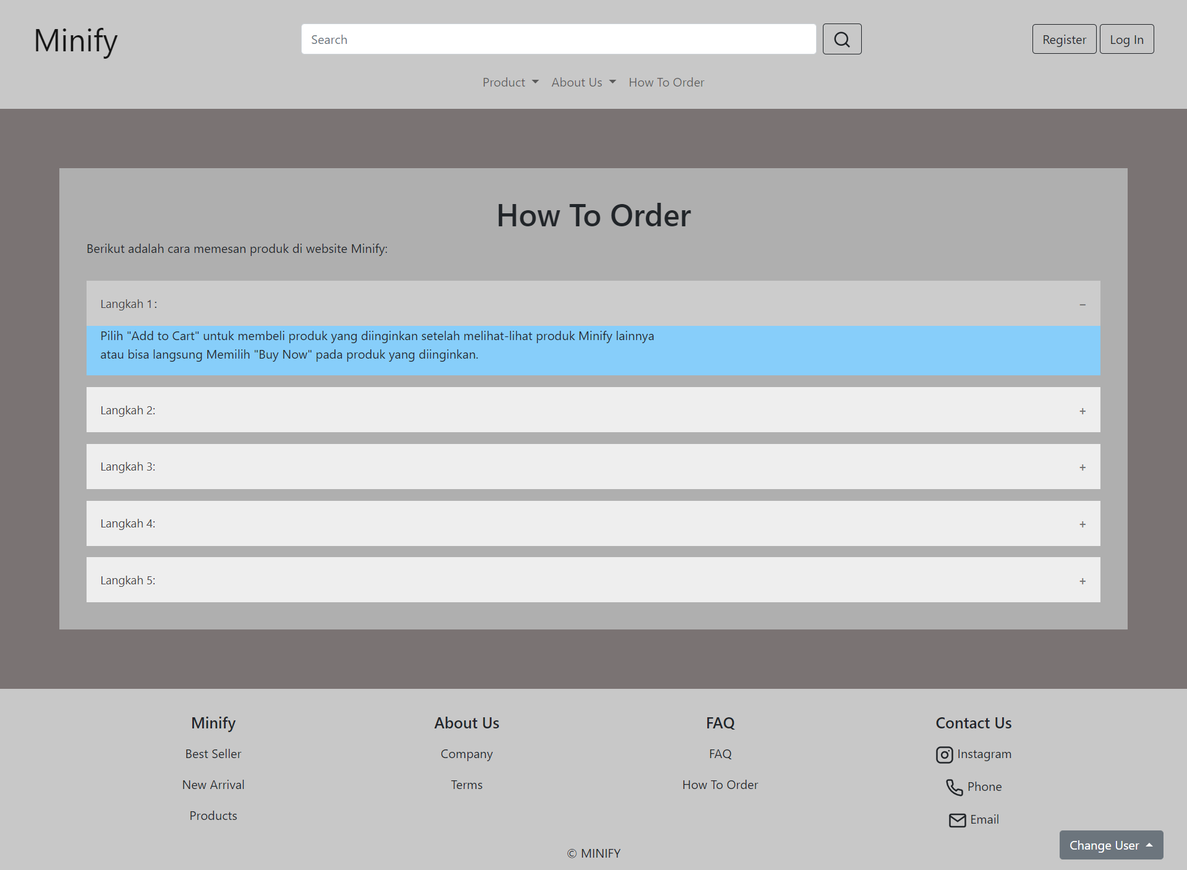
How To Order Page
Step 1
Dropdown button yang berisikan langkah pertama untuk melakukan pemesanan
Step 2
Dropdown button yang berisikan langkah kedua untuk melakukan pemesanan
Step 3
Dropdown button yang berisikan langkah ketiga untuk melakukan pemesanan
Step 4
Dropdown button yang berisikan langkah keempat untuk melakukan pemesanan
Step 5
Dropdown button yang berisikan langkah lima untuk melakukan pemesanan
Step 1
Step 2
Step 3
Step 4
Step 5

Slide 36
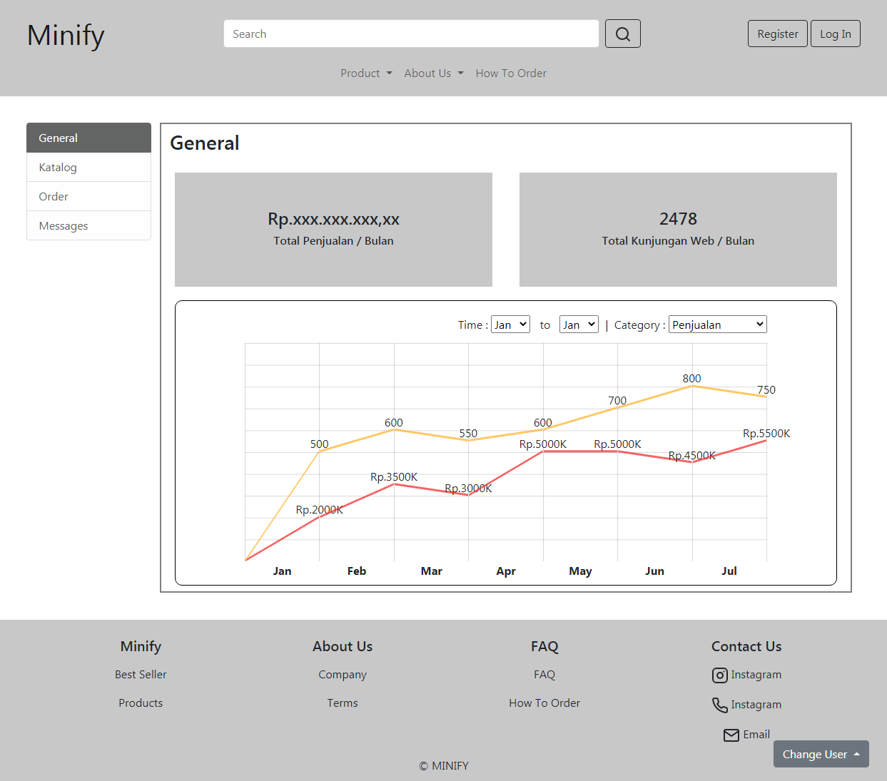
Dashboard
Hanya bisa diakses dengan akun owner.
Panel disebelah kiri sebagar menu navigasi, dan panel sebelah kanan menampilkan isi dari bagian-bagian yang ada.
Memiliki 4 bagian yaitu:
General
Berisi laporan umum dari web
Katalog
Mengatur dan mengedit produk
Order
Berisi orderan yang aktif
Messages
Berisi percakapan dengan customer

Slide 37
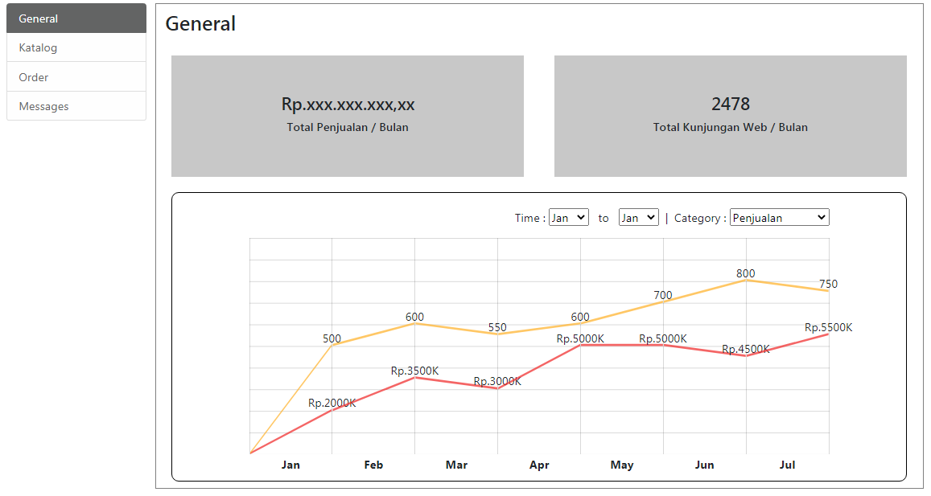
Dashboard>General
Laporan penjualan
Total penjualan selama sebulan terkahir
Laporan Kunjungan
Total kunjungan web selama sebulan terakhir
Diagram
Untuk menampikan laporan penjualan dan/atau kunjungan dalan rentang waktu yg dipilih dalam bentuk diagram garis
(fitur masih berupa konsep dan belum dapat menampilkan data sebenarnya)
Laporan penjualan
Laporan kunjungan
Diagram garis

Slide 38
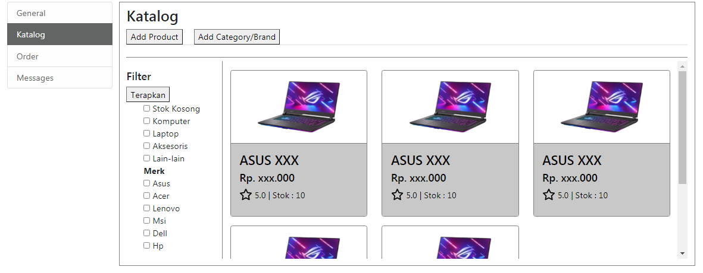
Dashboard>Katalog
Buttons
Tombol untuk menambah produk atau menambah kategori/merk
Filter
Memberikan filter tampilan produk
Tampilan produk
Untuk menampilkan produk yang ada, jika produk di-click maka akan diarahkan ke page edit product
(fitur masih berupa konsep dan belum dapat menampilkan data sebenarnya)
Buttons
Filter
Tampilan produk

Slide 39
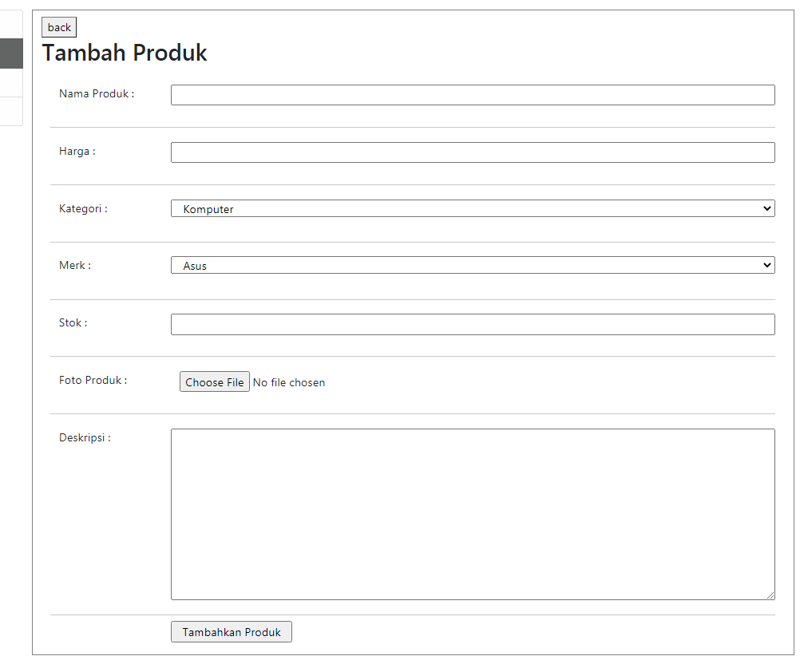
Dashboard>Katalog>Add Product
Data dari produk :
Nama
Harga
Kategori
Merk
Stok
Foto Produk
Deskripsi
Nama
Harga
Kategori
Merk
Stok
Foto Produk
Deskripsi

Slide 40
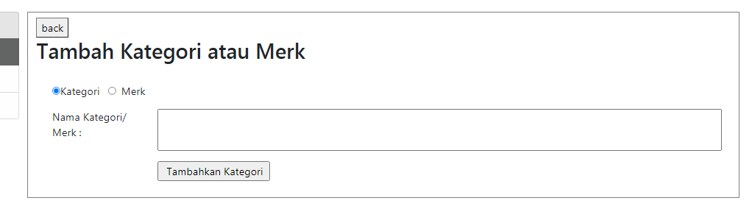
Dashboard>Katalog>Add Category/Brand
Radio Button
Nama
Radio Button
Untuk memilih ingin menambahkan kategori atau merk
Nama Kategori/Merk

Slide 41
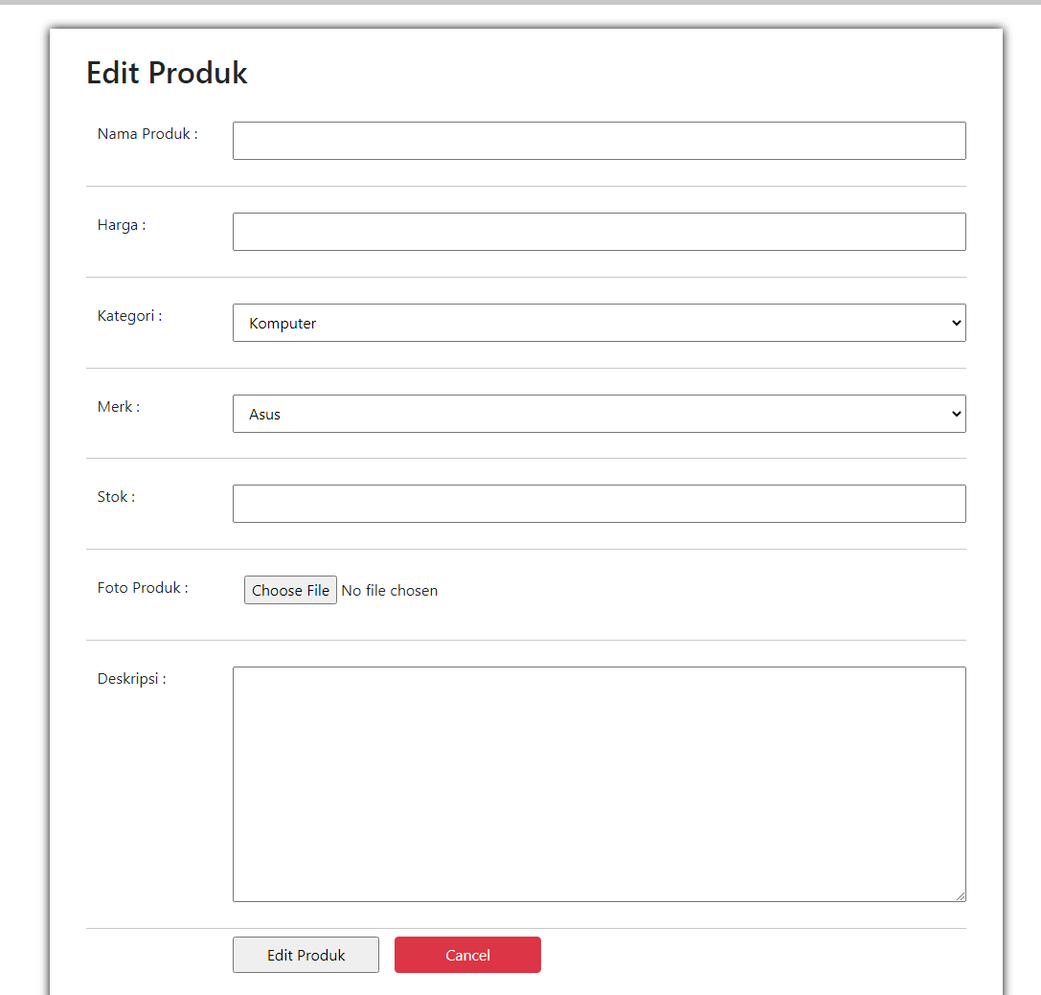
Dashboard>Katalog>Edit Product
Mengedit data produk :
Nama
Harga
Kategori
Merk
Stok
Foto Produk
Deskripsi
Nama
Harga
Kategori
Merk
Stok
Foto Produk
Deskripsi

Slide 42
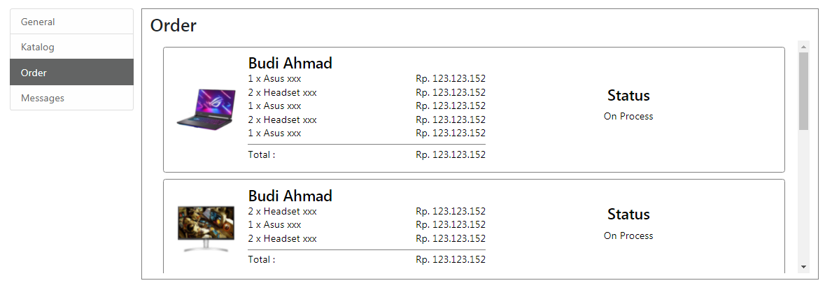
Dashboard>Order
(fitur masih berupa konsep dan belum dapat menampilkan data sebenarnya)
Status
Foto Produk
Deskripsi
Foto Produk
Menampilkan foto produk pertama dari produk yang dipesan
Deskripsi
Deskripsi produk yang dipesan beserta harganya
Status
Status pesanan

Slide 43
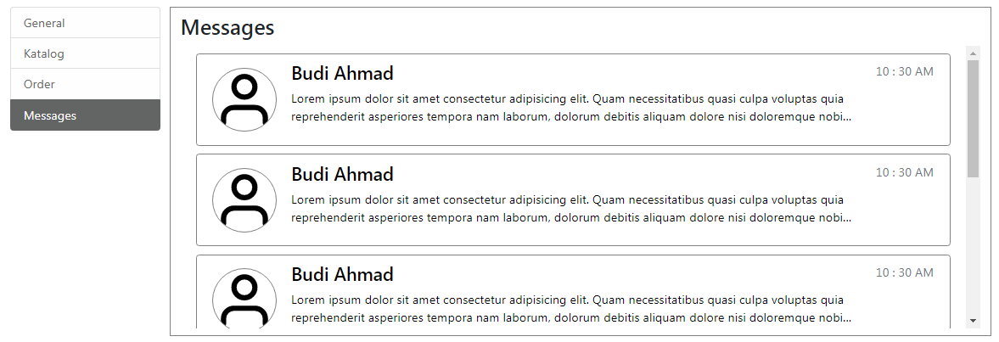
Dashboard>Messages
(fitur masih berupa konsep dan belum dapat menampilkan data sebenarnya)
Foto dan username
Time
Foto dan username
Time
Waktu dari pesan terakhir
Cuplikan
Tampilan pesan sebanyak 2 baris
Cuplikan pesan

Slide 44
Thank Youu

